Slide 1
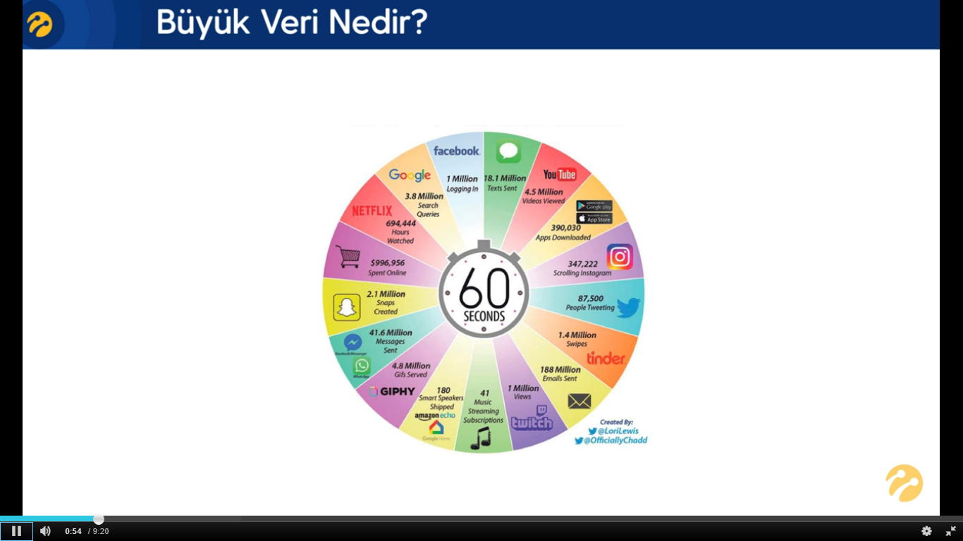
Biz bir insan olarak veriyi üreten kaynağın kendisiyiz. Aynı zamanda üretilen bu veriyi de anlamlandırmak konumunda bulunuyoruz.
Veri çevremizde sürekli olarak
üremektedir. Yaptığımız her
işlemde, yürümemizde bile veri
üremektedir.
Doğanın kendisi bile sürekli
olarak veri üretmektedir.
İnternet kavramıyla birlikte veri
üstel olarak artmakta ve kolayca
kontrol edilemeyecek bir boyuta
gelmiştir.
Bir teknoloji şirketi muhatap olduğu müşterilerini her kanaldan takip etme, onların verilerini analiz etme ve bulmuş olduğu sonuçlarla işini geliştirme ve ilerletmek gibi bazı amaçlara sahiptir.

Slide 2
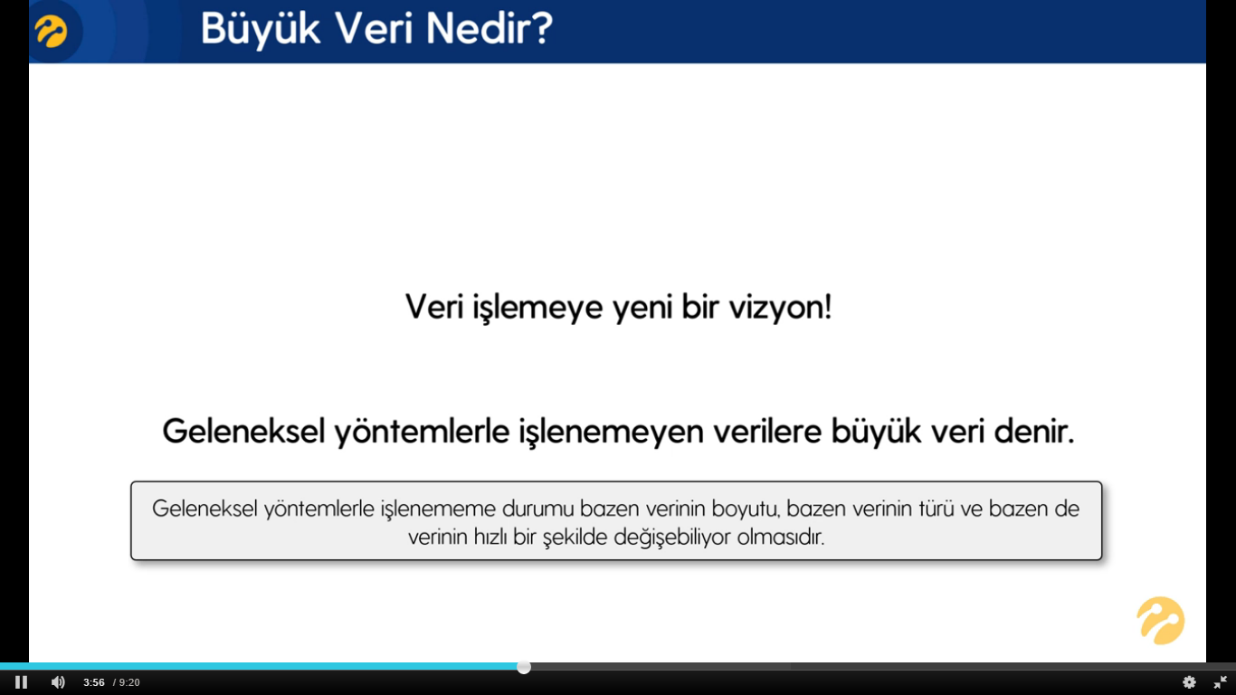
Örneğin bir SQL veritabanına bir sorgu gönderildiğinde, sorgu sonucunun geri dönememesi üç beş saat gibi bir beklemenin oluşması gibi durumlar geleneksel yöntemlerle veriyi işleyememektir.

Slide 3
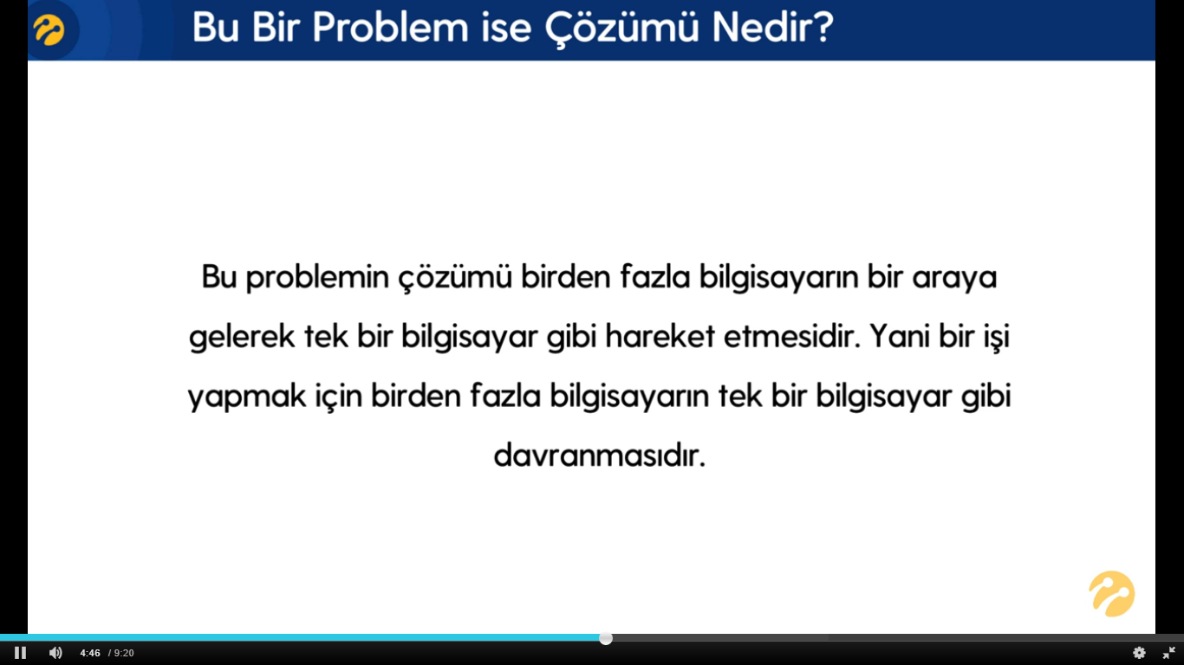
Birlikte iş yapma işi fiziksel ve yazılımsal anlamda gerçekleşmesidir. Fiziksel anlamda birden fazla bilgisayar bir araya gelerek CLUSTER yani bir küme yapısı oluşturur. Cluster ın birlikte hareket edebilmesi içinde bir yazılım modeli olması gerekir. Bu programlama modeli de map reduce gibi RDD gibi bazı modellerdir. Yani paralel ve dağıtık bir şekilde birden fazla bilgisayarın bir arada çalışabilmesini sağlayan yazılımlardır.

Slide 4
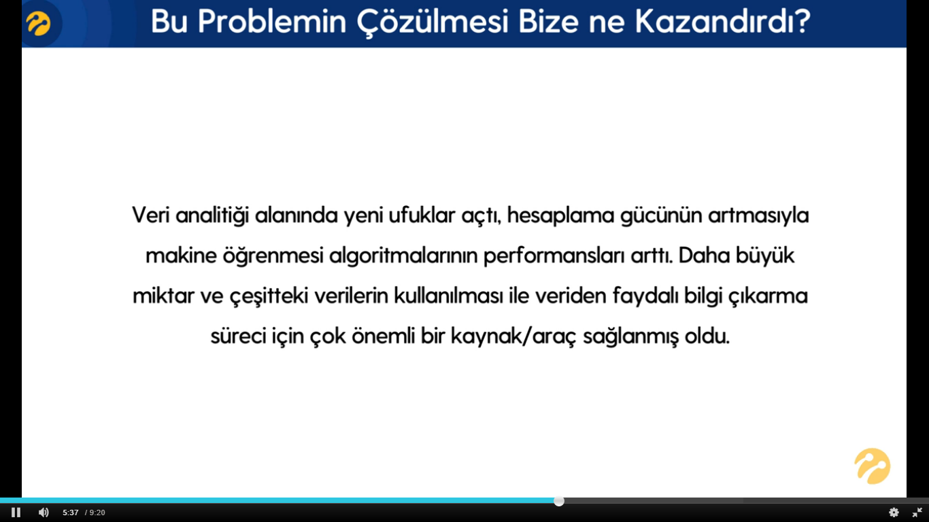

Slide 5
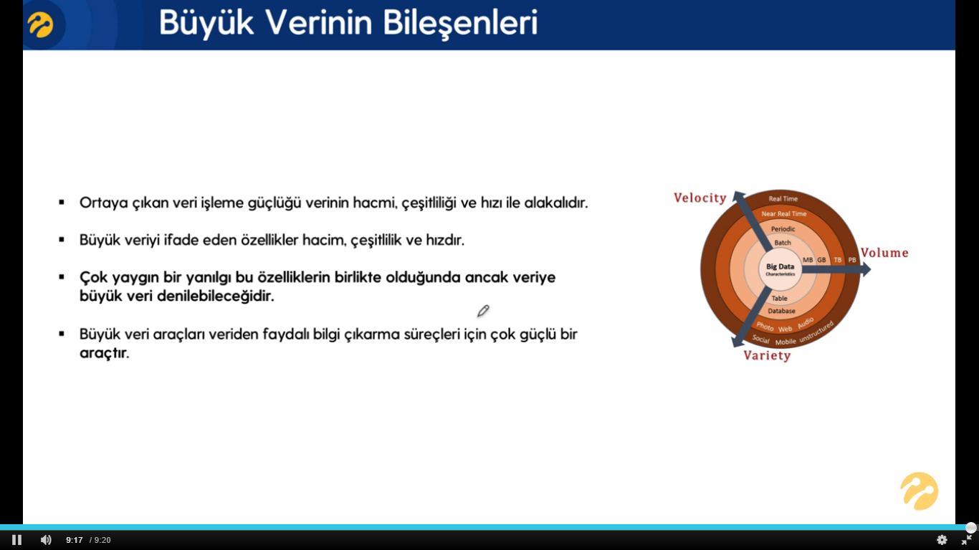

Slide 6
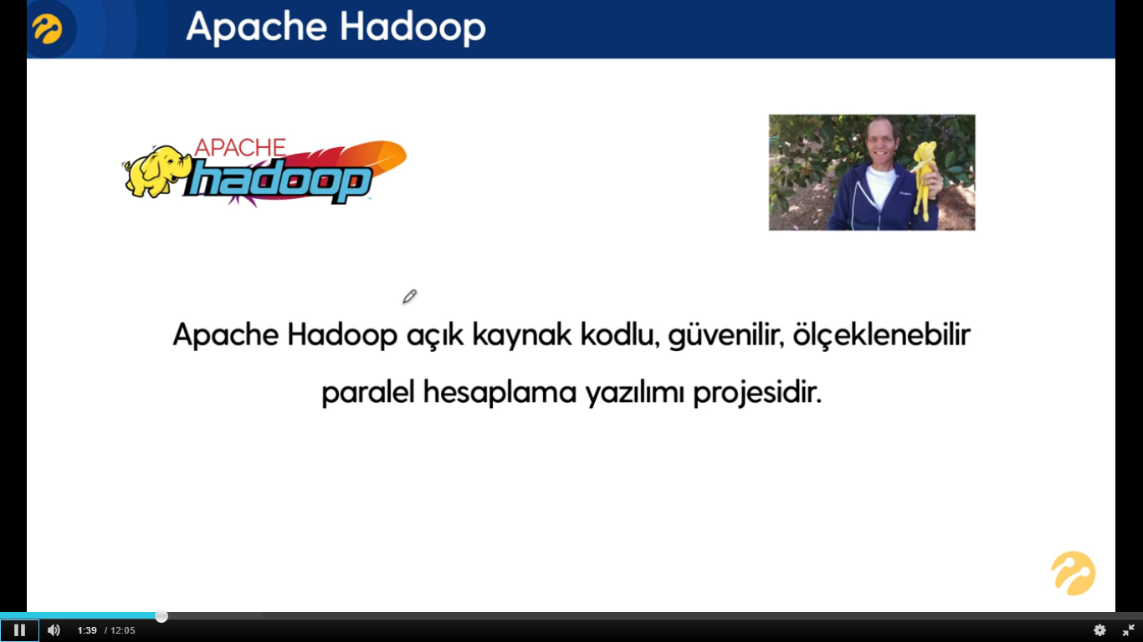

Slide 7
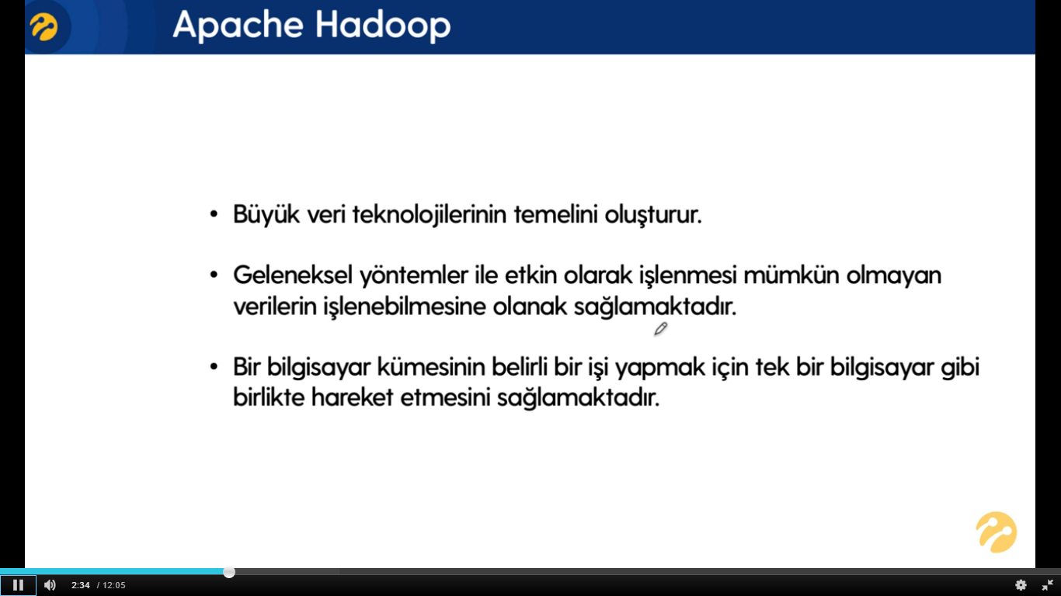

Slide 8
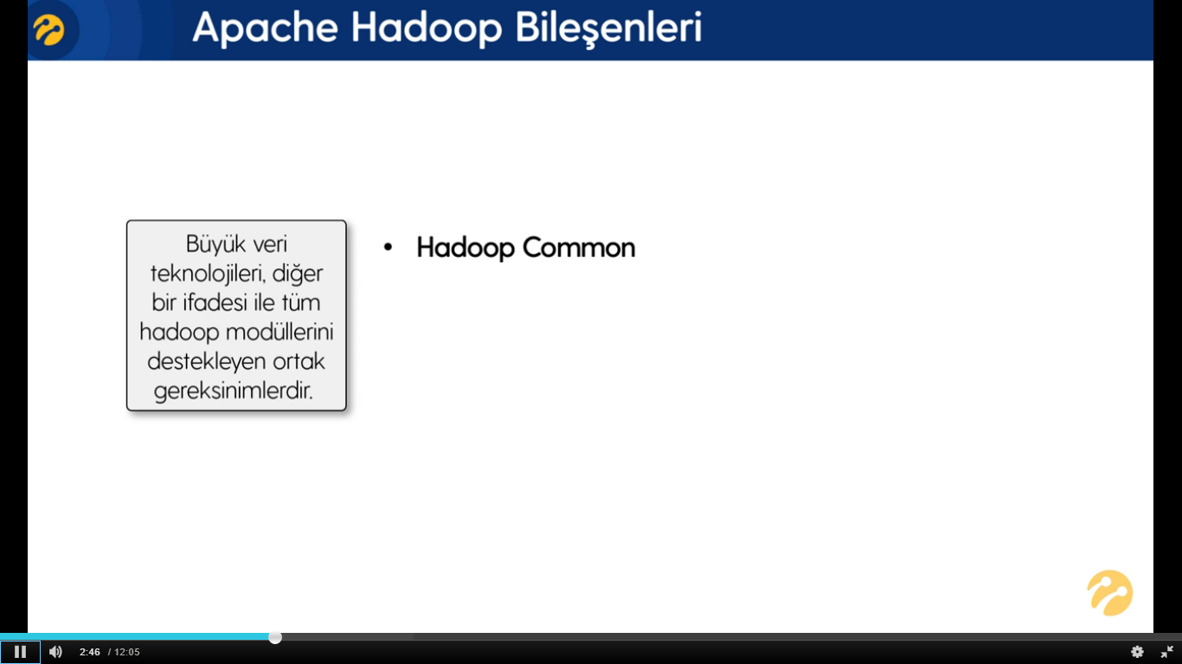

Slide 9
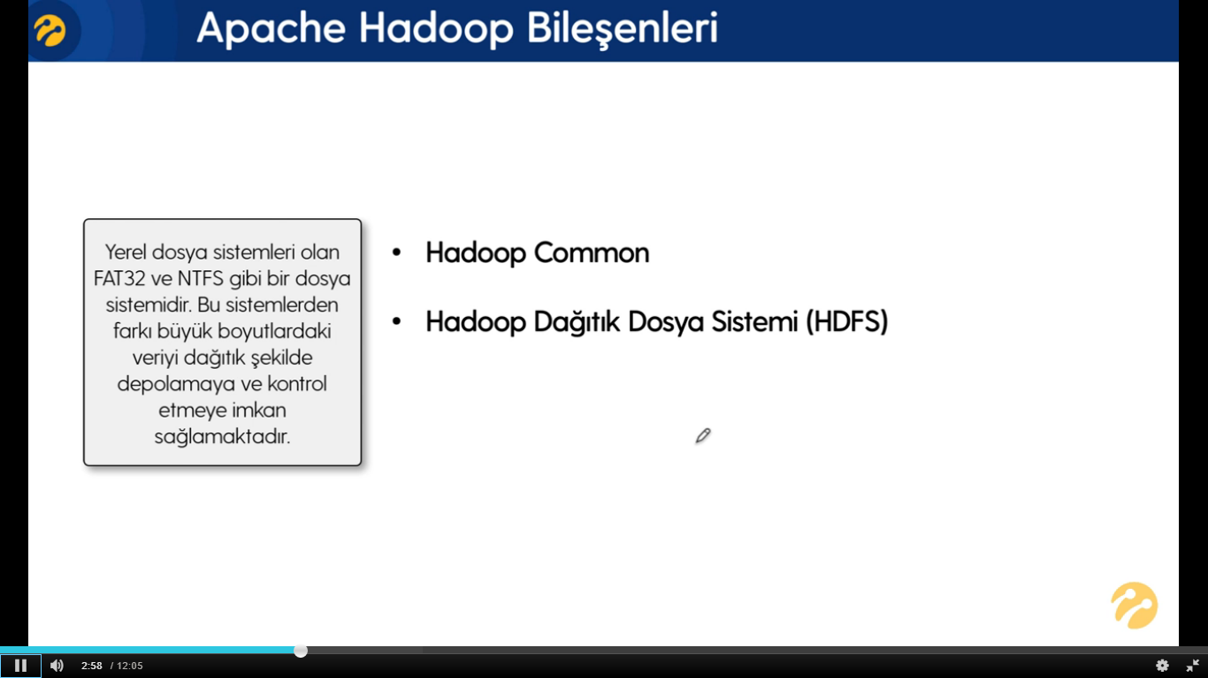

Slide 10
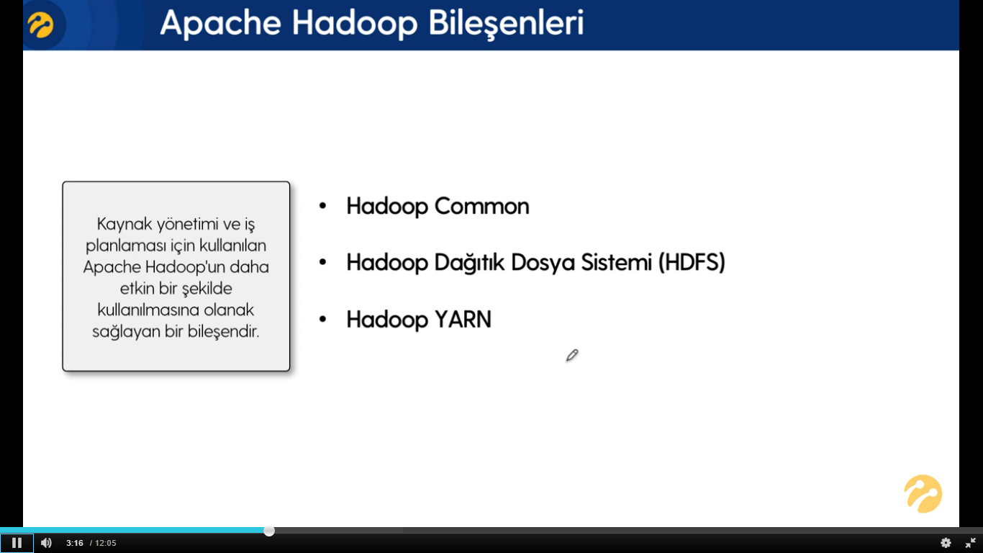

Slide 11
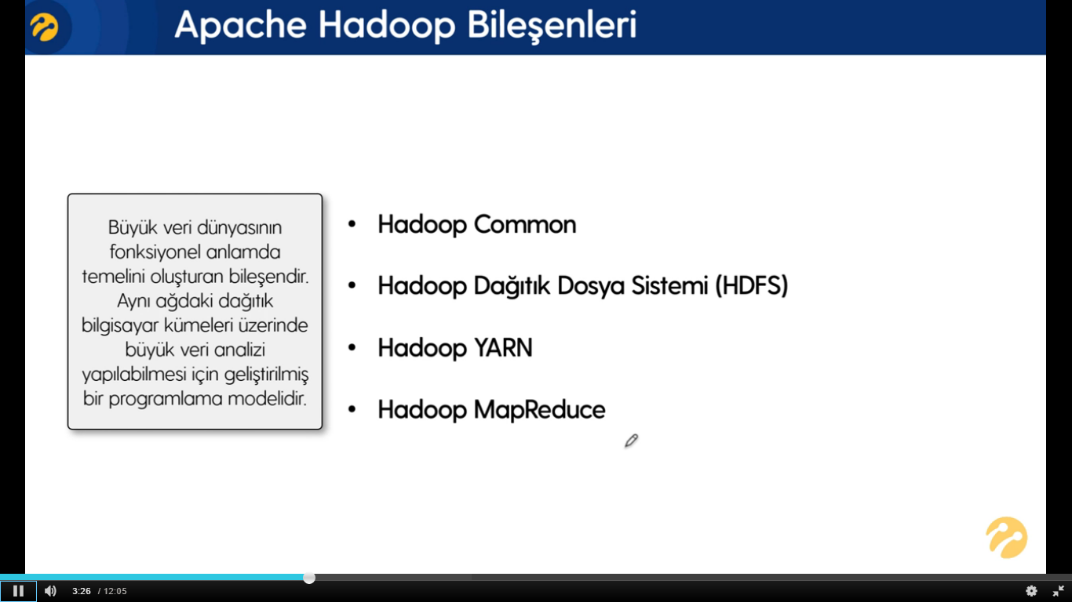

Slide 12
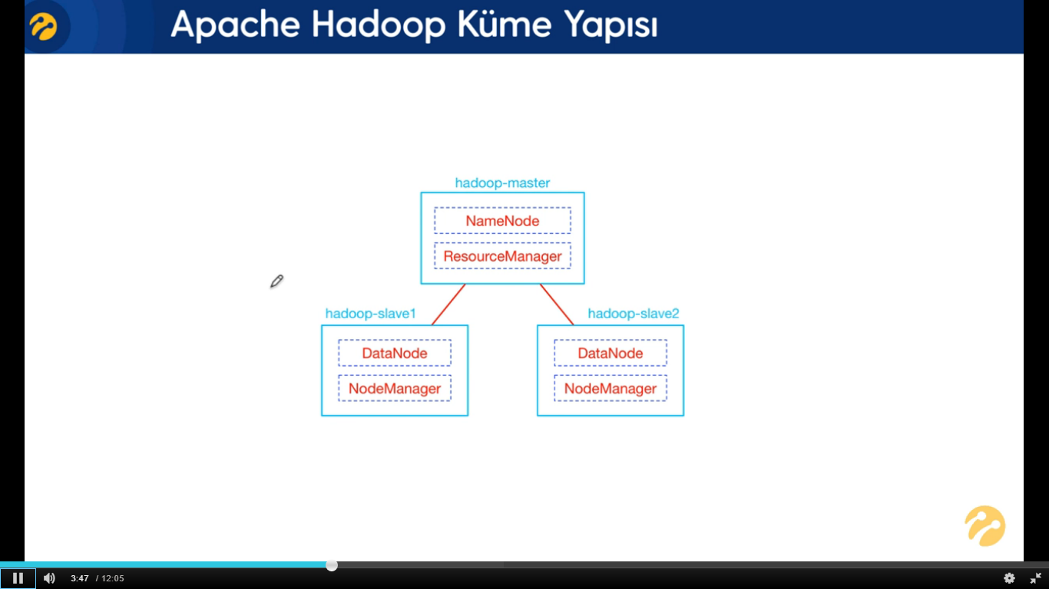
KÜME – CLUSTER YAPISI : Birden fazla bilgisayarın bir arada çalışması

Slide 13
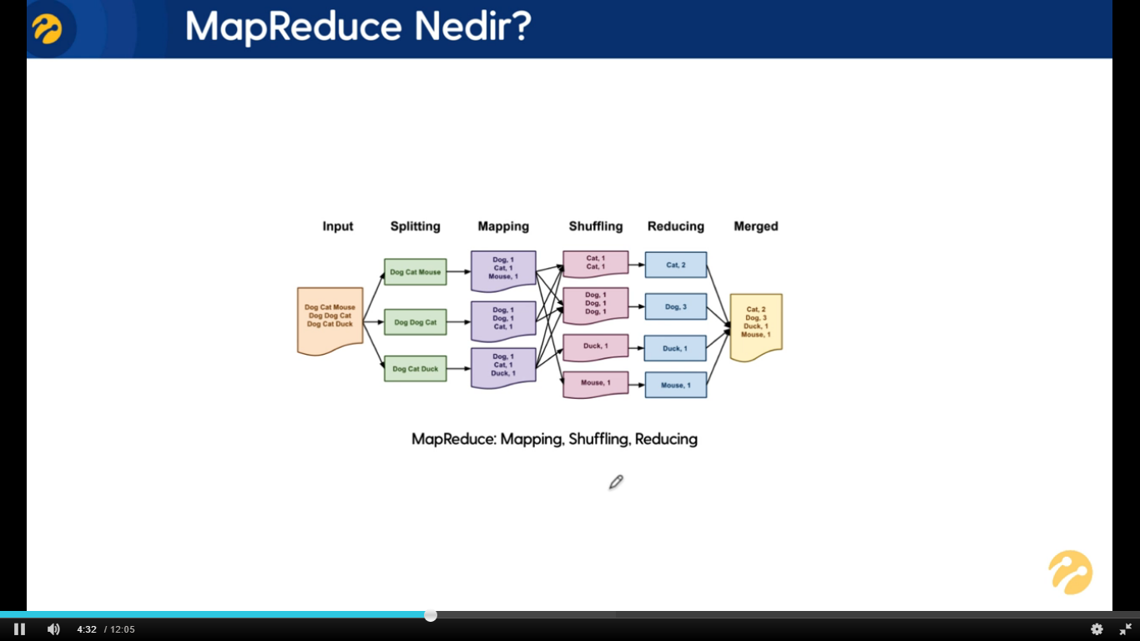
Input ta bazı hayvanlar verilmiştir. Görevimiz hangi hayvandan kaç tane olduğunu saymak istiyoruz. Ve input ta 3 tane satır var.
Slitting : Her bir satır bölünüyor.
Mapping: Her bir
splitte yer alan
hayvanlar kendi içinde
sayılıyor.
MAP aşamasının görevi
HDFS üzerindeki girdi verilerini
işlemektir. Girdi verisi satır satır
map fonksiyonundna geçirilir, map
fonksiyonu veriyi işler ve yeni veri
parçacıkları oluşturur.
Shuffling ve Reducing : Map te yapılan işlemler biraz daha düzenlileştirilir.
Shufflin ve Reducing e birlikte Reduce aşaması da denmektedir ve Map ile birlikte çalışmaktadır. Map – Reduce görevleri boyunca küme üzerindeki tüm bilgisayarlara gönderilir, tüm görevlerin başarılı olup olmadığı, verilerin taşınıp taşınmadığı vb. işlemler de kontrol edilir.
Shuffle ve Reduce aşamalarının görevi Map aşamasından gelen veriyi işlemek ve indirgemektir.
Merged : İş parçaları bir araya getirilir.

Slide 14
ÖRNEK
Kuruyemişçi olduğumuzu düşünelim.
Elimize bir kamyon kuruyemiş geldi. Karışık olarak. Örneğin 1 ton. Amacımız bu kuruyemiş ayıklamak ve sonra fiyatlandırarak satmak.
Bir kişi olarak bu işi yapmaya çalışsak 100 günde bitireceğimizi düşünelim. Buna geleneksel sistemler denir.
Yeni sistemde ;
10 kişiyi çağıralım. 1 tonluk kuruyemiş 10 parçaya bölünür. Herkese bir parça verilir. Ve bu işi 10 günde bitirebilirler. Hepsi aynı anda başladığında ve hepsinin aynı iş yapama becerisine sahiptir.

Slide 15
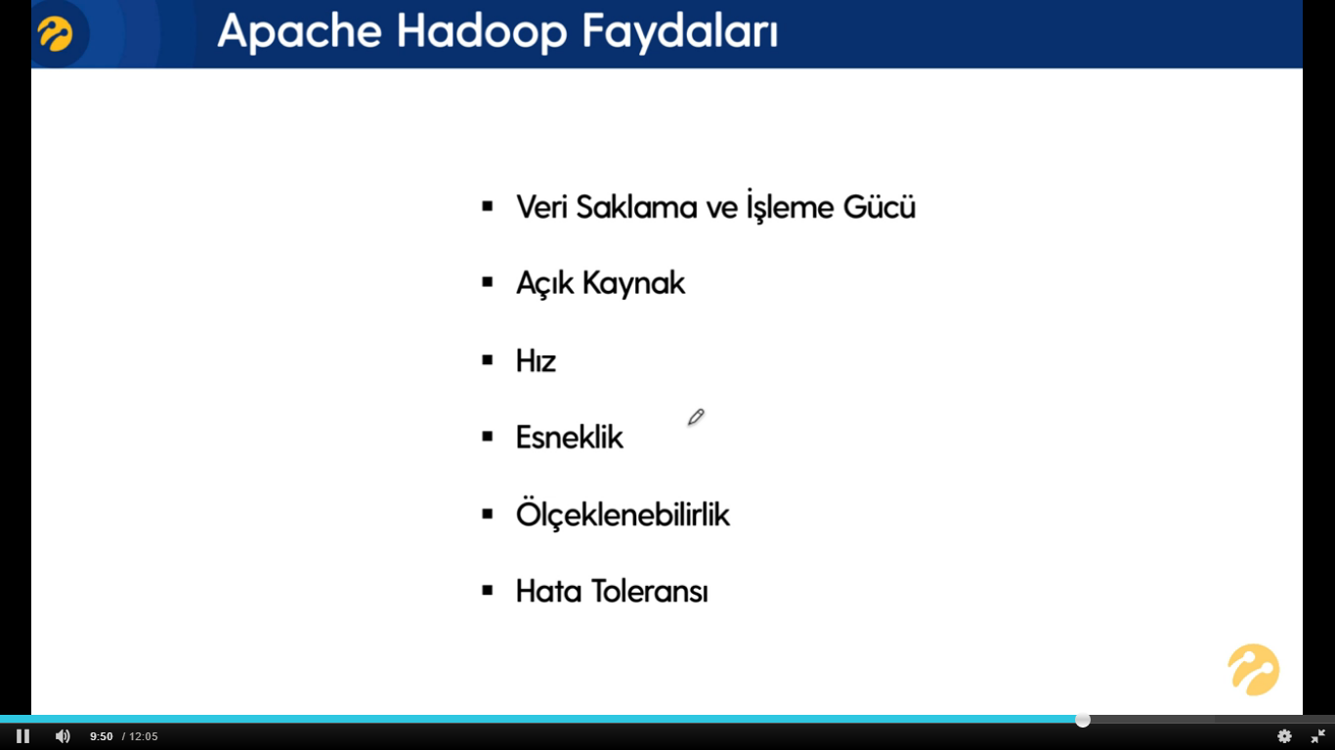
Cluster sayısını arttırabiliriz.
Sistem çalışırken bir makine bozulursa bu tolera edebiliyor ve bu arıza problem çıkarmıyor.

Slide 16
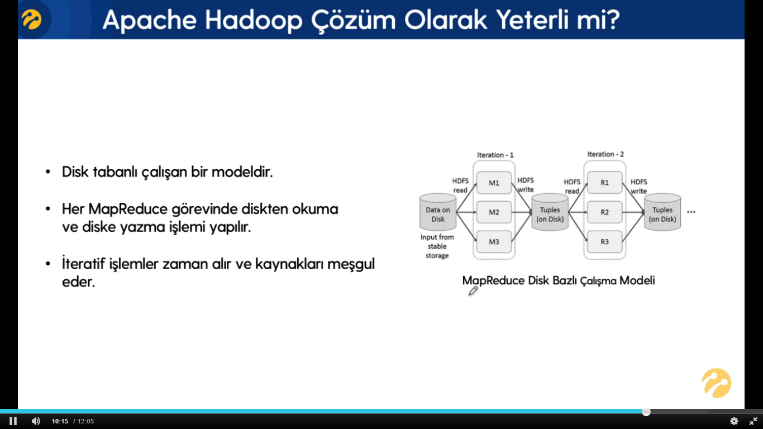

Slide 17
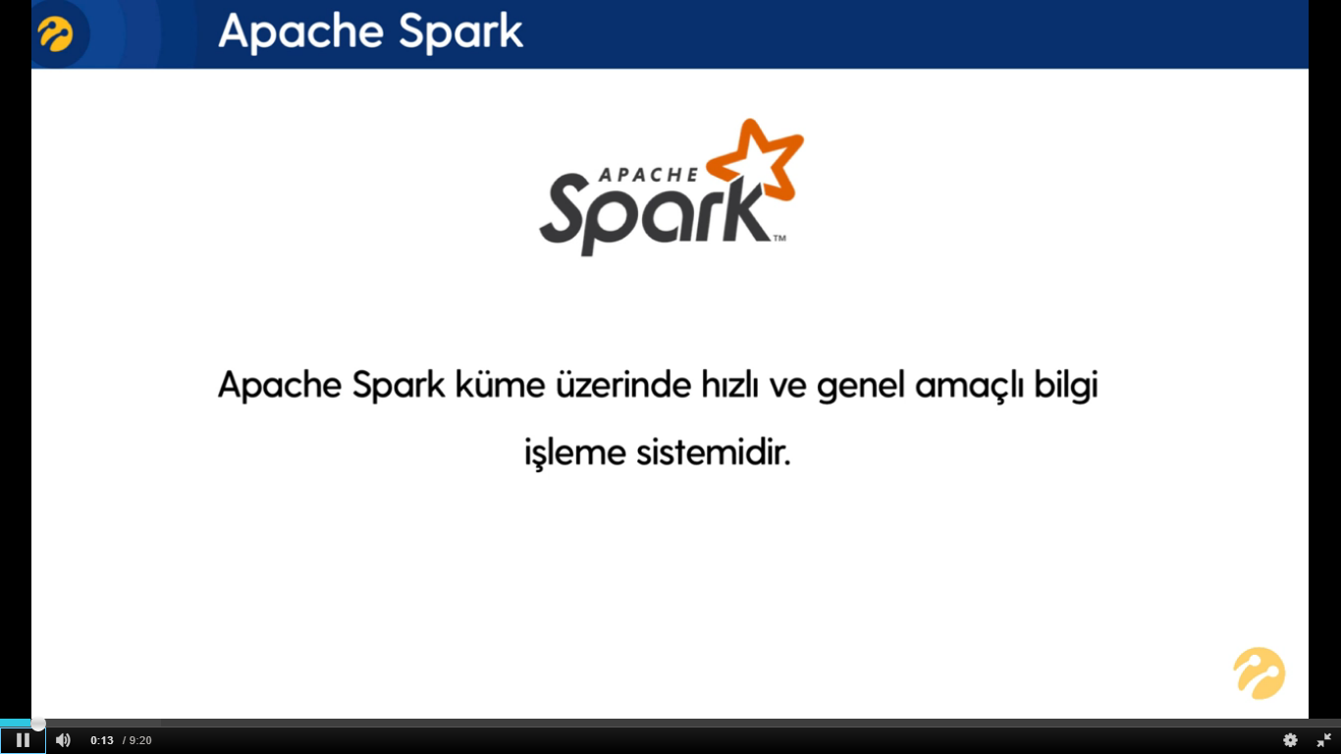
Apache Hadoop'un değil MapReduce ın alternatifi olarak gelmiştir.
Apache Hadoop un DISK bazlı çalışma modeline alternatif olarak geliştirilen IN MEMORY – BELLEK İÇİ çalışma prensibiyle çalışan bir modeldir.

Slide 18
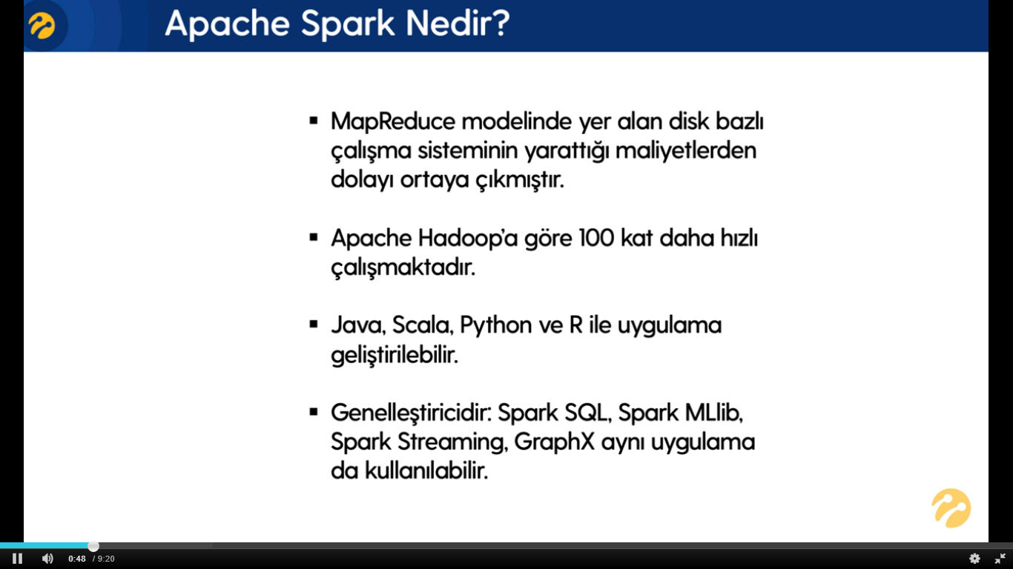

Slide 19
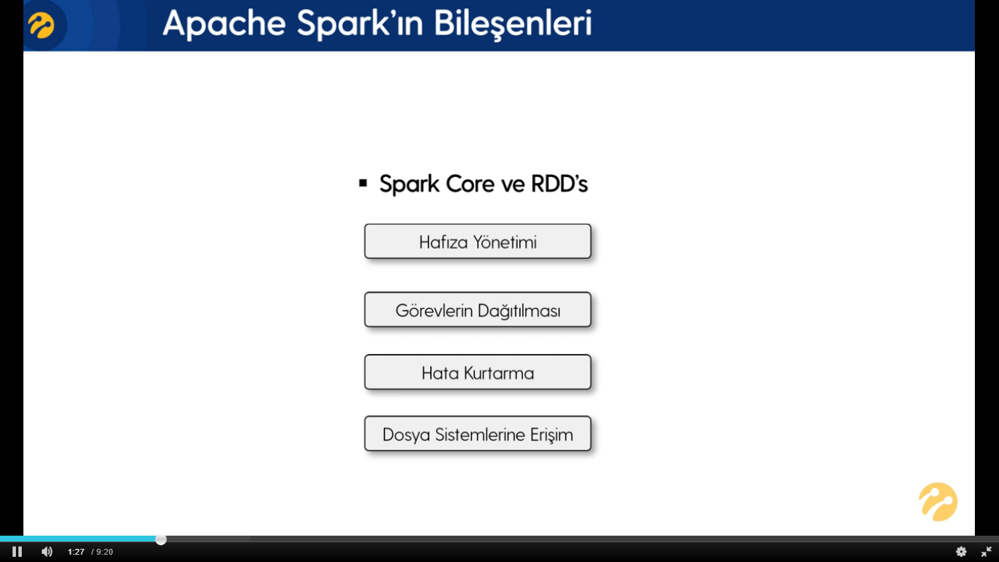

Slide 20
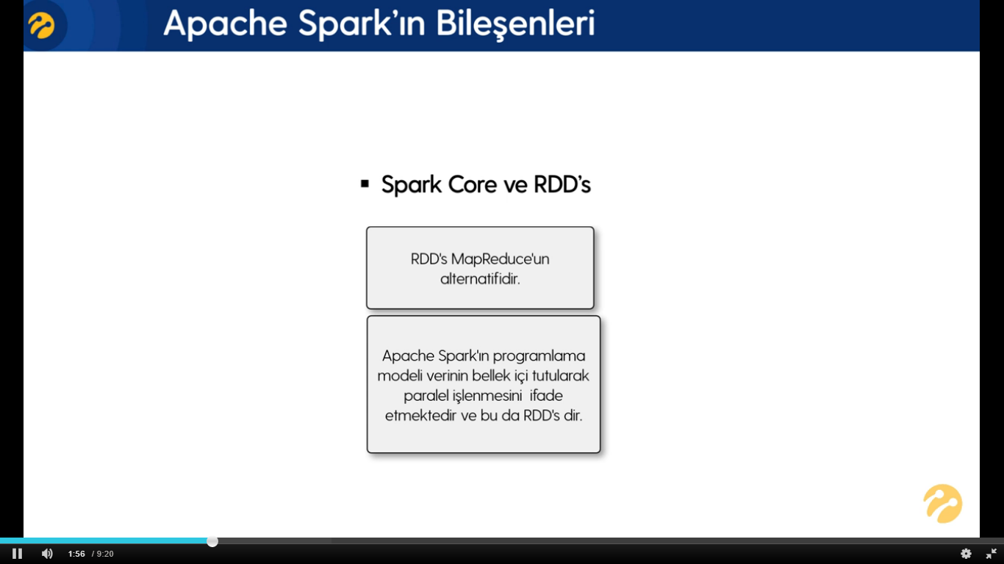

Slide 21
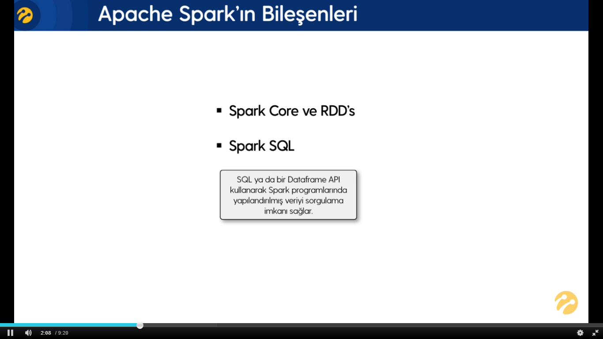

Slide 22
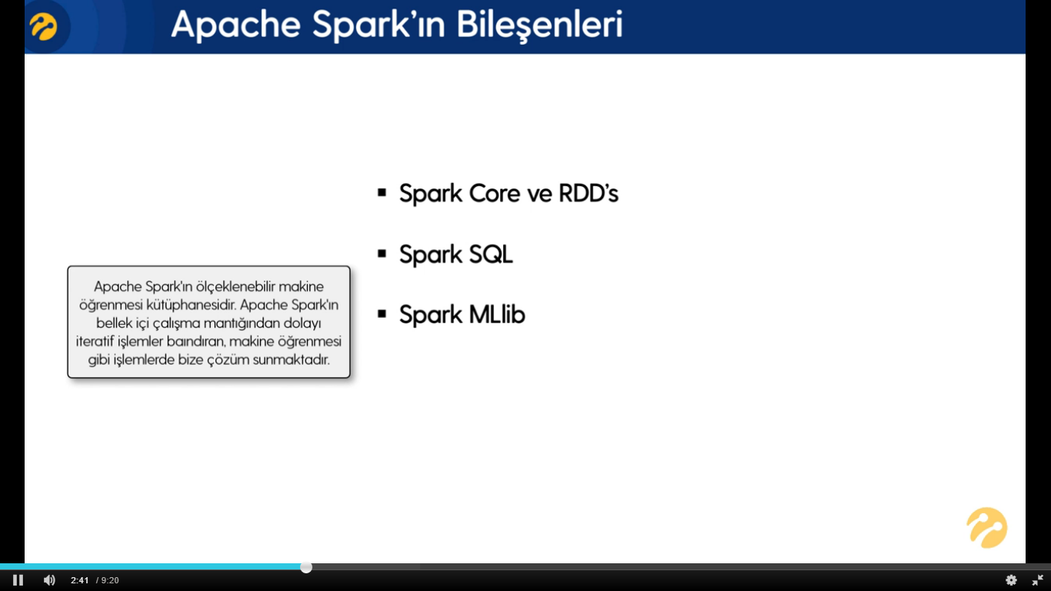

Slide 23
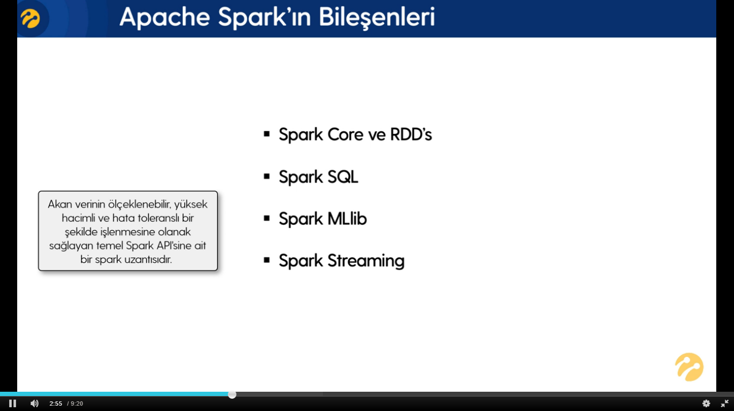
Spark Streaming

Slide 24
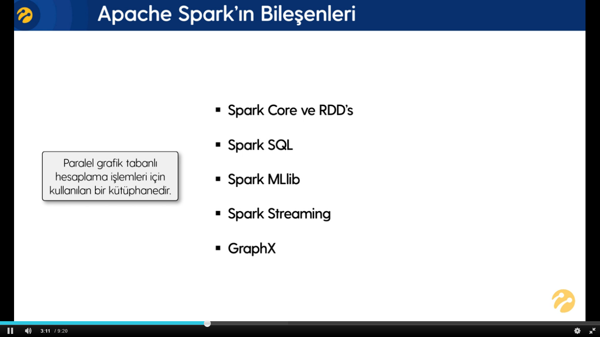
GraphX

Slide 25
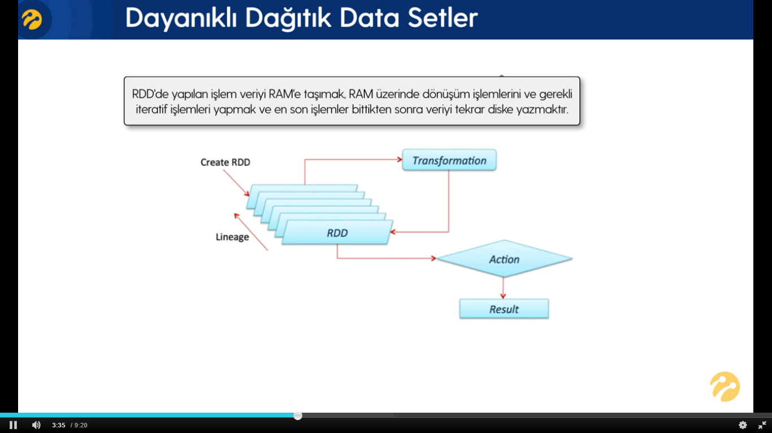

Slide 26
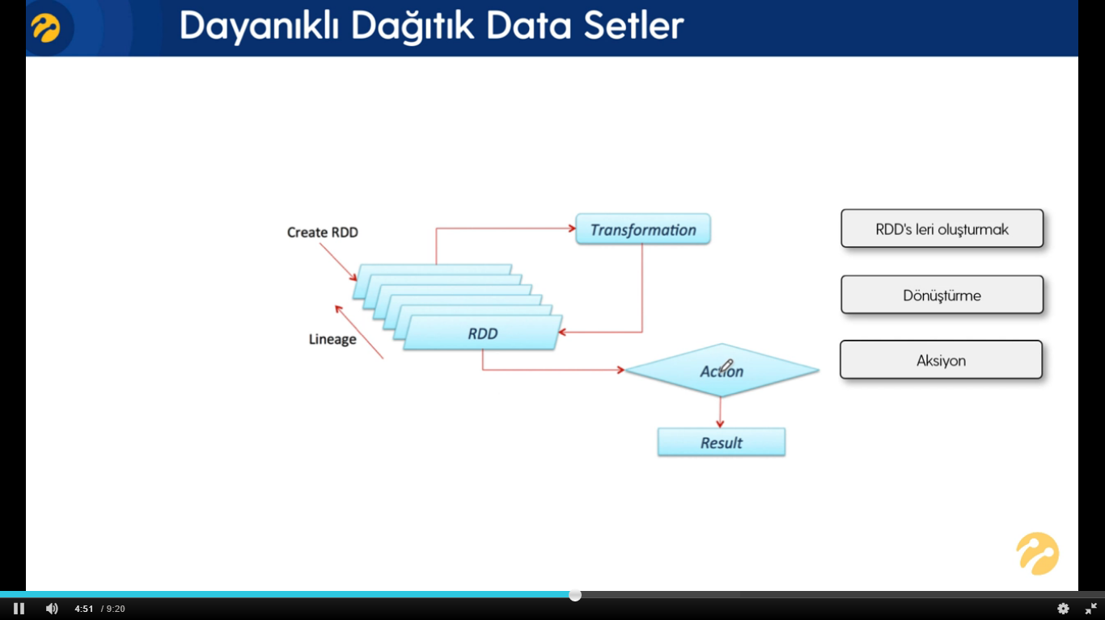
RDDS, üretilen bir işlem olduğunda bu işlemi askıda bekletir. Örneğin 5 iterasyonlu veya herhangi bir kümülatif işlemler seti barındıran bir işlem başlattığımızı düşünelim. – Veri odağında bunu düşünebiliriz. –
Bu işlem başladığında askıda bekletiliyor. Yani RAM de tutuluyor.
Bu işlem tutulurken
mevcut RDD ler üzerinden
dönüştürme işlemleri
gerçekleştiriliyor.
Başka görevler, başka
amaçlar çalıştırılmış oluyor.
Sonrasında ise mevcut RDDS ler toplanarak
işleniyor ve sonuçlar aksiyon basamağı ile
beraber harekete geçirilmiş oluyor.
Önemli not : Aksiyon basamağı tetiklenmeden uygulama işlemi ( EXECUTION) gerçekleşmemektedir.
RDDS üç aşamadan oluşur.
Create RDD
Transformation
Action

Slide 27
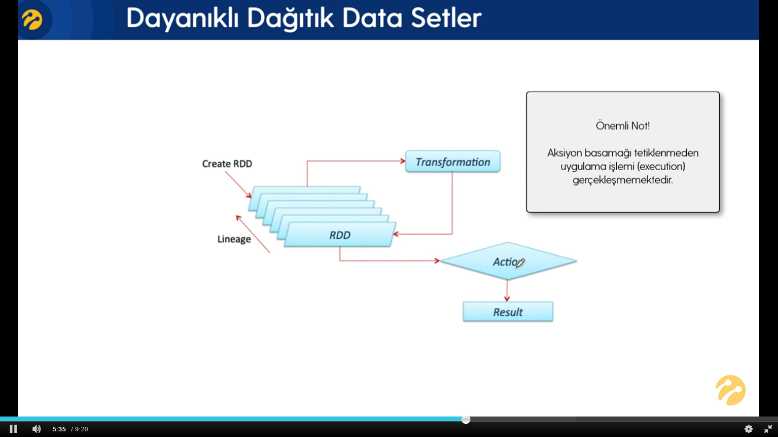
Yani birinci ve ikinci aşamada işlemler yapılır fakat Action basamağına gelmeden işlemler sonuçlanmaz. Bu yapısı ile TEMBEL ÇALIŞMA – LAZY EVALUTION olarak adlandırılmaktadır. Buradaki tembellik, tembellik gibi gözükse de aslına bakılırsa hız ve performans arttırmak için çok güzel bir imkan sağlamaktadır.

Slide 28
Örneğin ailemizle beraber bir yemek sofrasına oturduk. Yemek yemeye başladık. Bu esnada anne-baba "Bana mutfaktan bir çatal getirir misin?" dedi diyelim, düşünelim. Kalktınız çatalı almaya gittiniz. Geri gediniz. Oturdunuz. "Bana kaşık
getirir misin?" dendi. Kalktınız. Kaşık almaya gittiniz. Geri geldiniz. Oturdunuz. "Tuzluk alır mısın" dendi. Kalktınız. Tuzluğu aldınız. Oturdunuz. İşte bu HADOOP çalışma prensibidir.
Hadoop buna kızıyor, sürekli git gel yapmak istemiyor. SPARTK ta ise aynı durum; çatal istendiğini varsayalım. Kalkıp mutfağa gidiyorsunuz, çatalı aldınız, bekliyorsunuz mutfakta, kaşık istendi diyelim kaşığıda alıyorsunuz, tuzluk istendi tuzluğuda alıyorsunuz, en son artık bir şey istenmediğini ifade eden bir aksiyon komutu geldiğinde askıda bekletilen bu iteratif işlemleri sonlandırıp mutfakta yapacak başka bir iş kalmadığı ifade edildiğinde sofraya gelip oturuyorsunuz. Bu da SPARK ın çalışma mantığıdır.
Yani veriyi dağıtık bir şekilde RAM e taşır. On tane bilgisayarın raminde işlenmek üzere bazı görevler olur. Bu görevler gerçekleştirilir, iterasyonlar gerçekleştirilir, dönüştürme işlemleri gerçekleştirilir. Ancak aksiyon fonksiyonları tetiklendiğinde işlemler kalıcı bir hale getirilir.

Slide 29
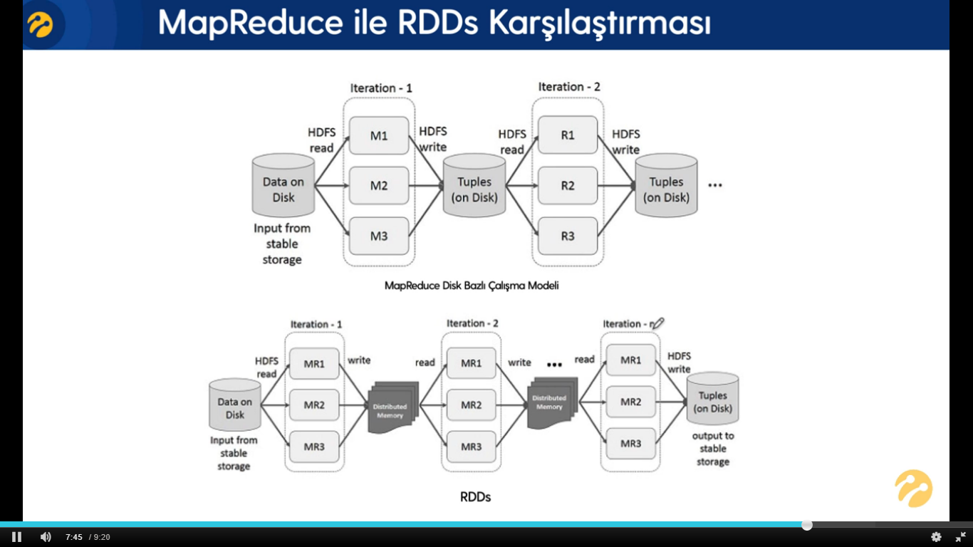

Slide 30
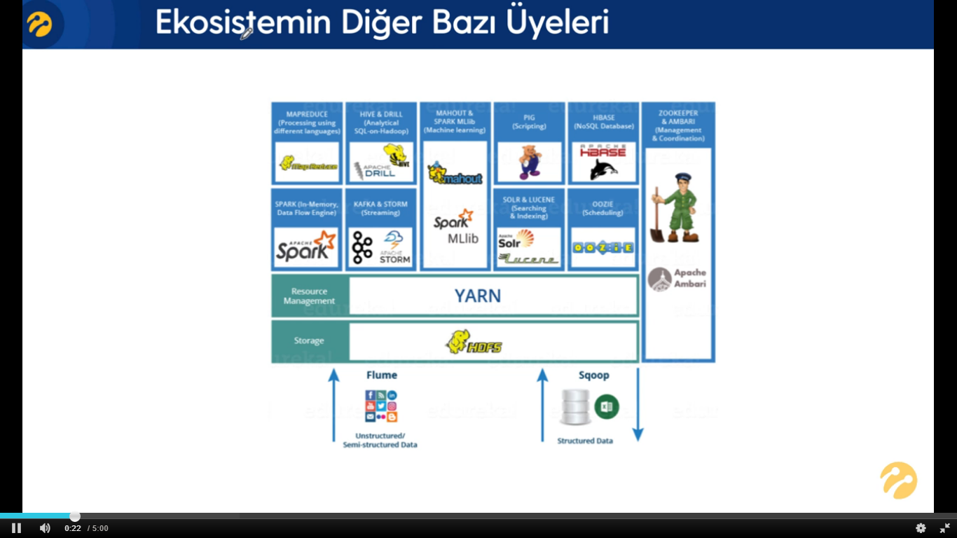
HIVE & DRILL : Arka planda SQL komutlarını mapreduce e çevirerek büyü veri üzerinde SQL komutları atabilmemizi sağlar.
KAFA & STORM : Büyük veri akı
şını düşük bir gecikme ile gerçek
zamanlı işleme imkanı sağlar.
Linkedın bünyesinde geliştirilmiş
açık kaynak kodlu bir projedir.
MAHOUT : Makine öğrenmesi
PIG : Scriptin ile SQL türevi işler
yapmayı sağlar.
SOLR & LUCENE : Arama ve indexleme
HBASE : noSQL veritabanı yönetim
sistemi. Büyük boyutlu verilerde gerçek
zamanlı okuma-yazma erişimi yapmak
gerektiği zamanlarda kullanılır
Açık kaynak kodludur, sütün bazlı veritabanıdır.
ZOOKEEPER : Kümelerin kurulumu, yönetimi, gözetimi için geliştirilmiş web tabanlı araçlardır. Kümerlerin durumu, performanslarını gösteren gösterge paneli vb. cluster ın durum ve yönetimi için kullanılan araçlardır.
OOZE : İş planlaması için kullanılır. Job scheduling

Slide 31
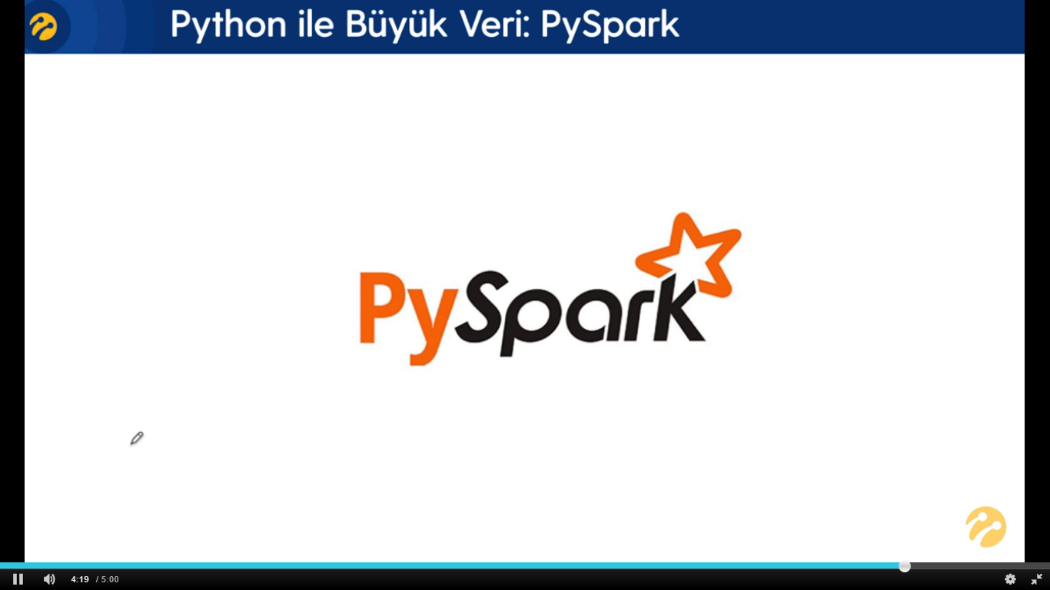
Büyük veri ekosisteminin özellikle SPARK tarafına bakan yönleriyle yani bazı SQL işlemleri, makine öğrenmesi işlemleri, veri ön işleme işlemleri gibi büyük verinin nimetlerinden modellemek, algoritmalar kullanmak, makine öğrenmesi uygulamaları yapmak gibi ihtiyaçlarımızda bize çok yardımcı olacak olan kütüphanedir. Üzerinde çalışacağımız kütüphanedir.

Slide 32
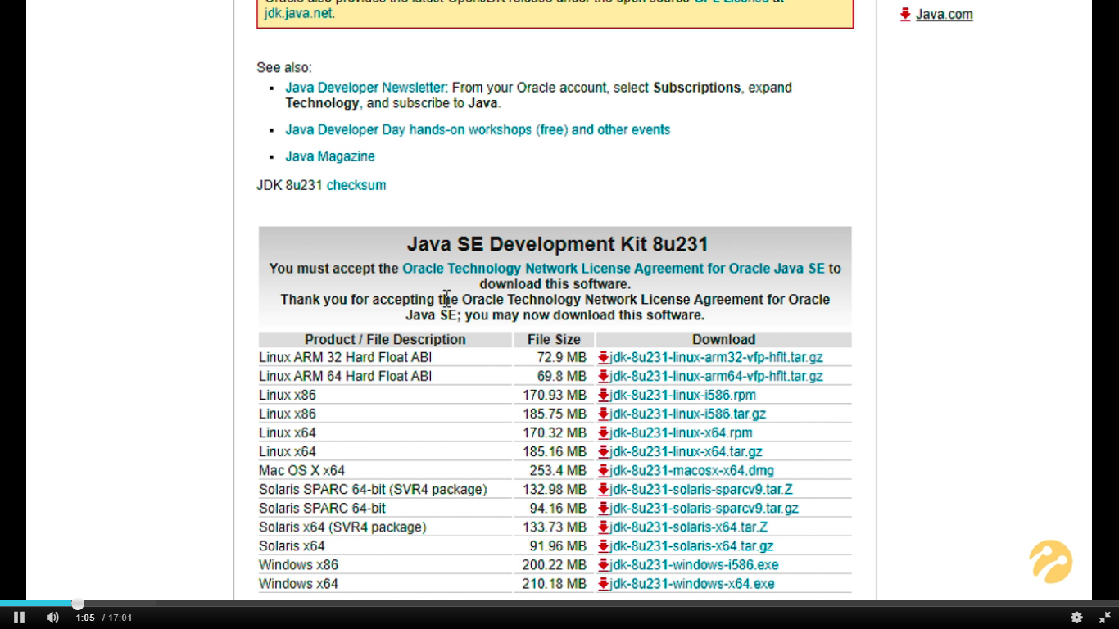

Slide 33
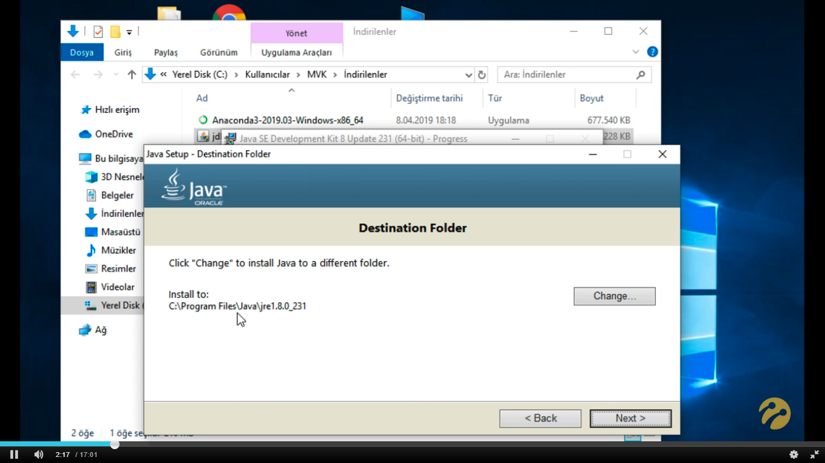
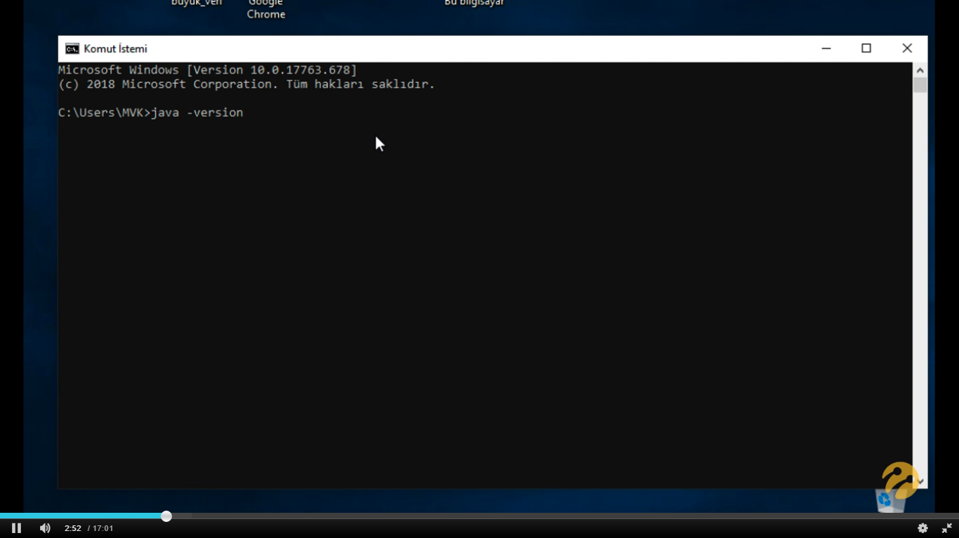

Slide 34
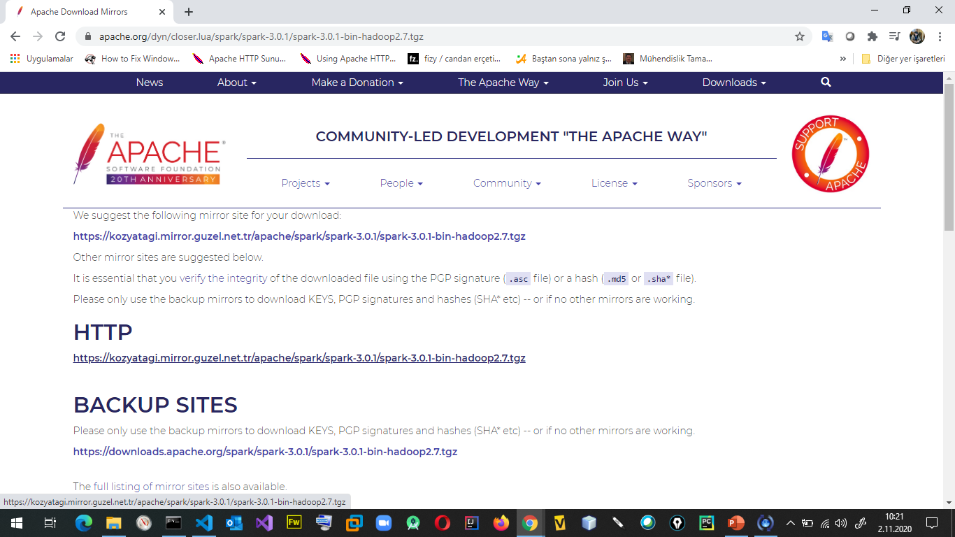
http://spark.apache.org/

Slide 35
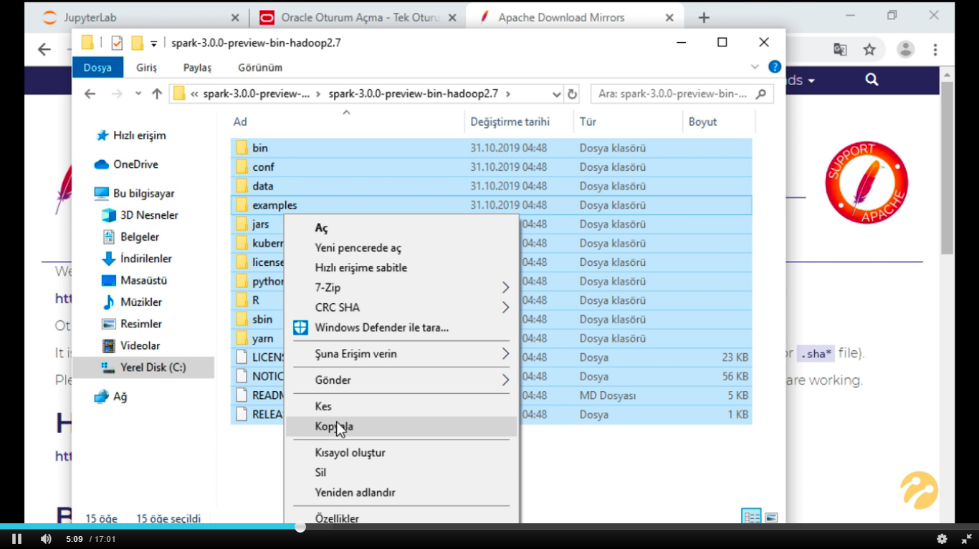

Slide 36
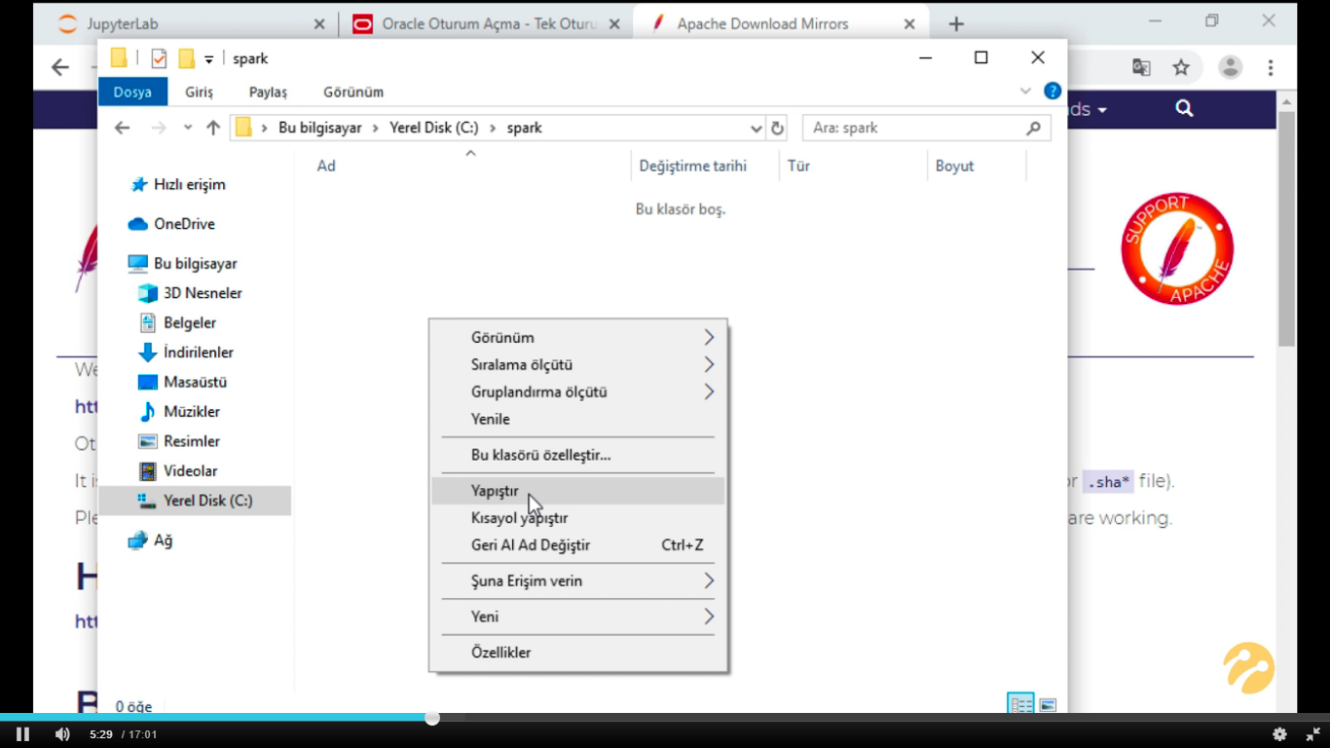

Slide 37
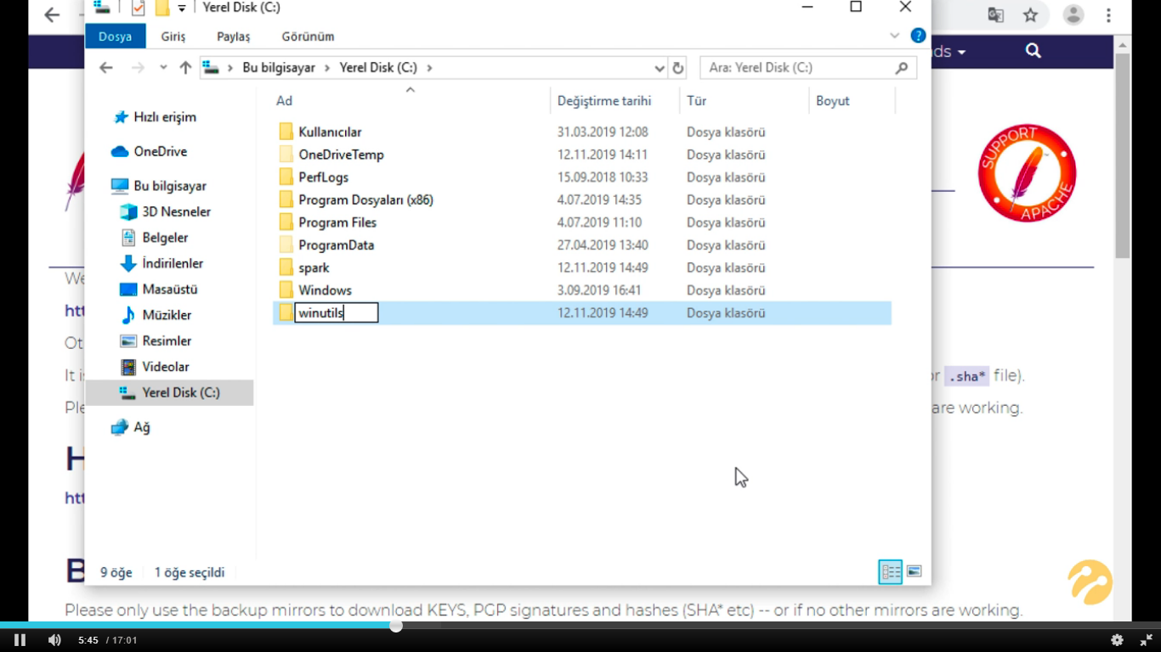

Slide 38
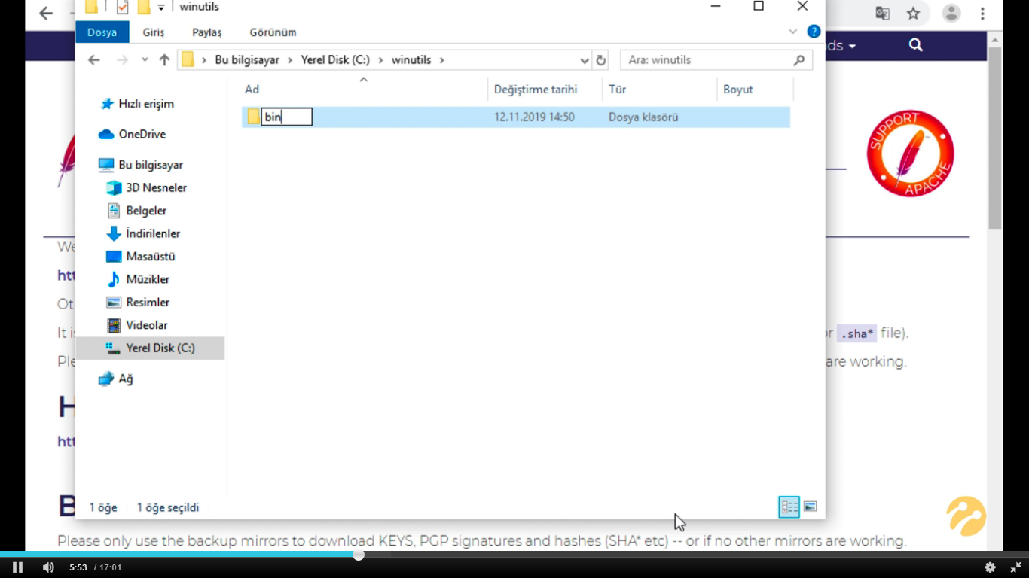

Slide 39
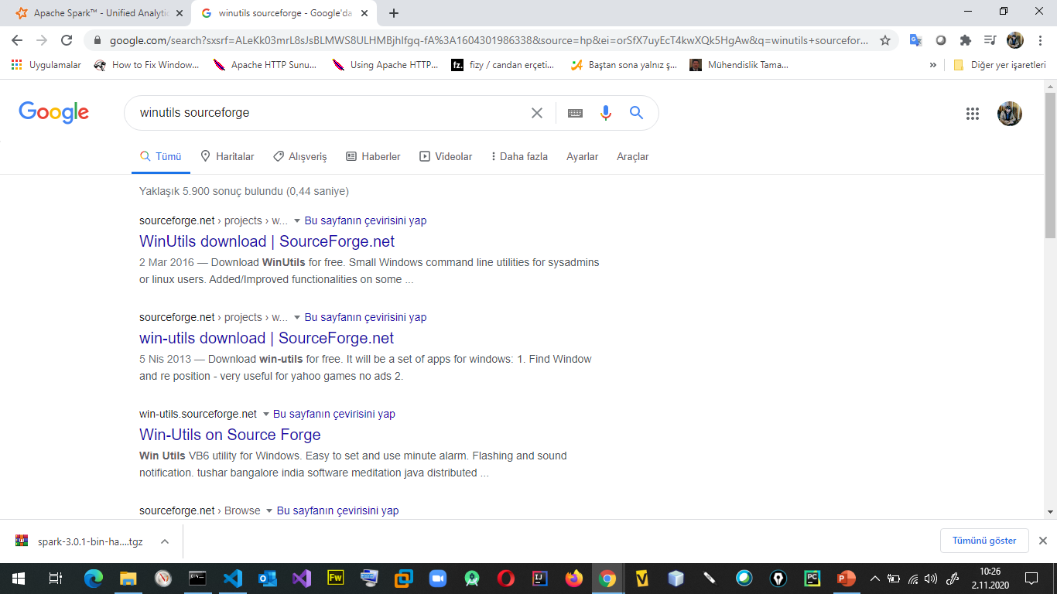

Slide 40
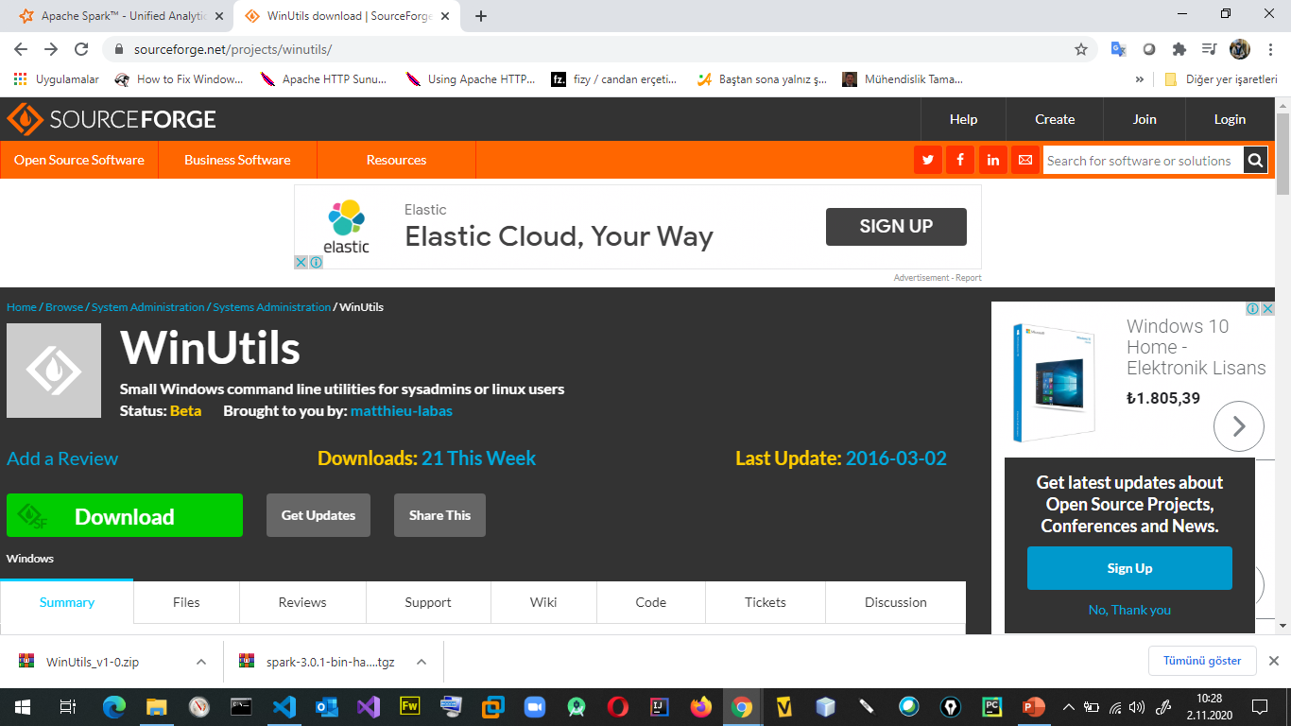

Slide 41
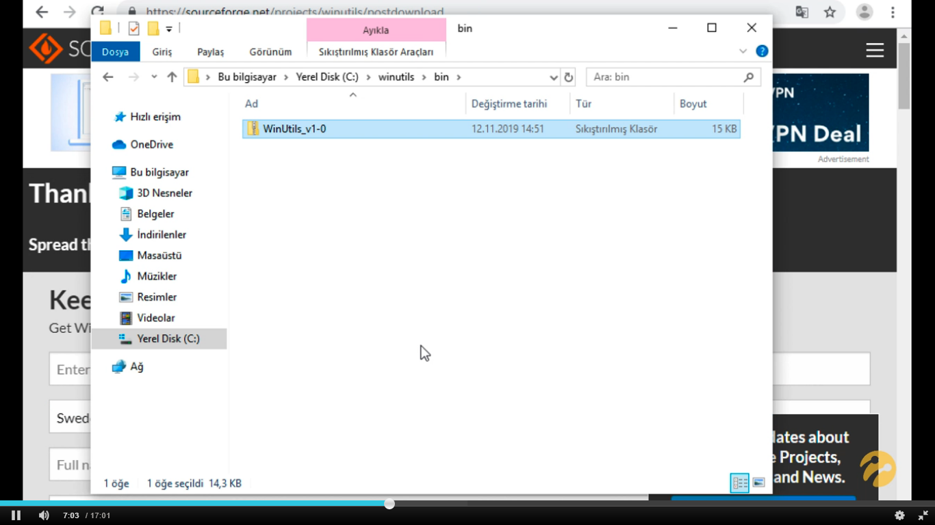

Slide 42
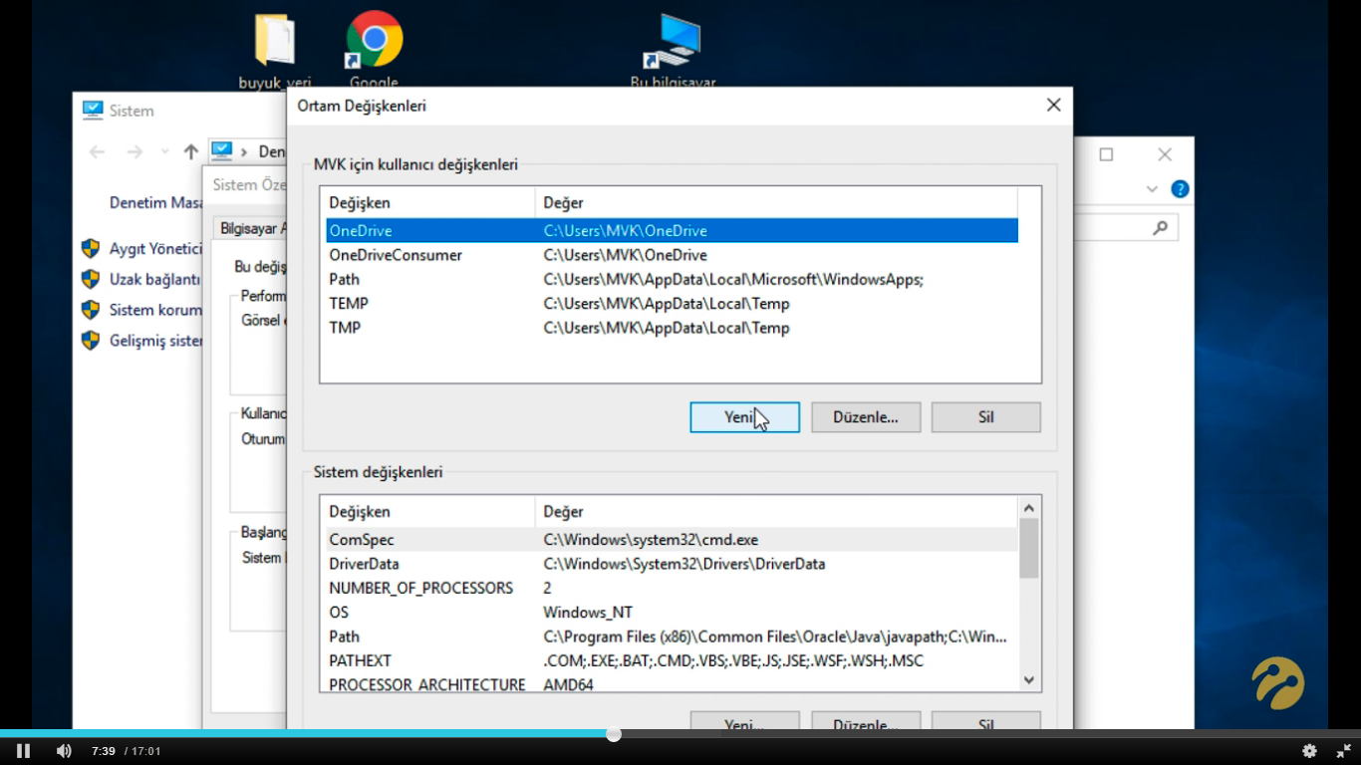

Slide 43
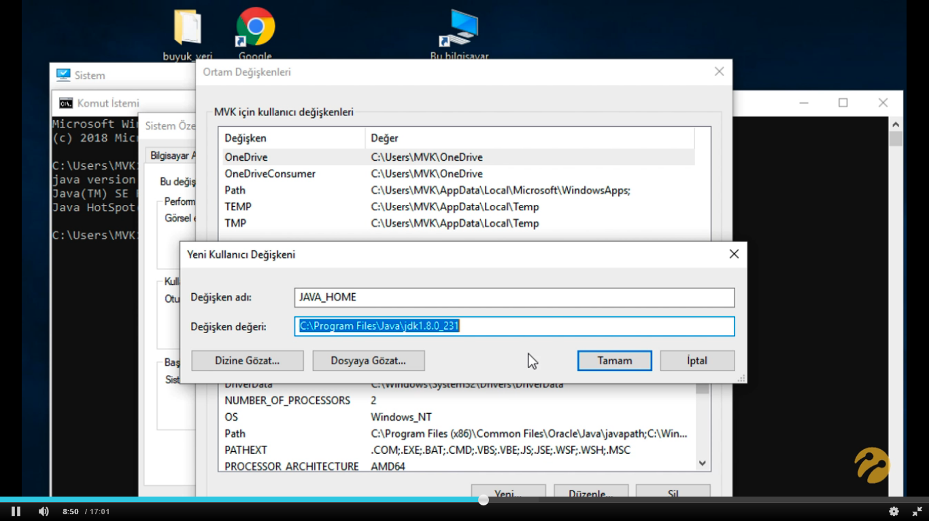

Slide 44
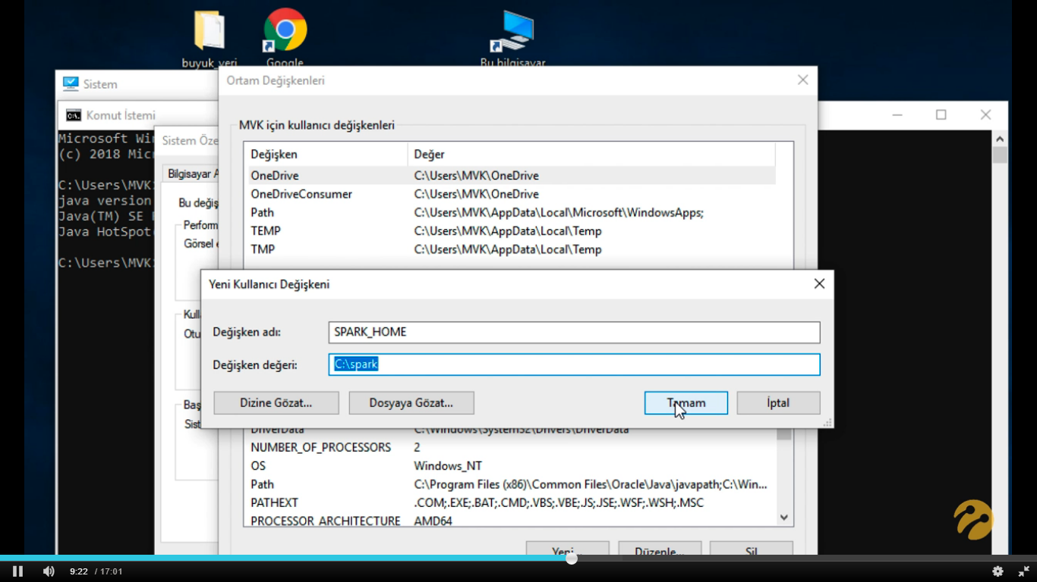

Slide 45
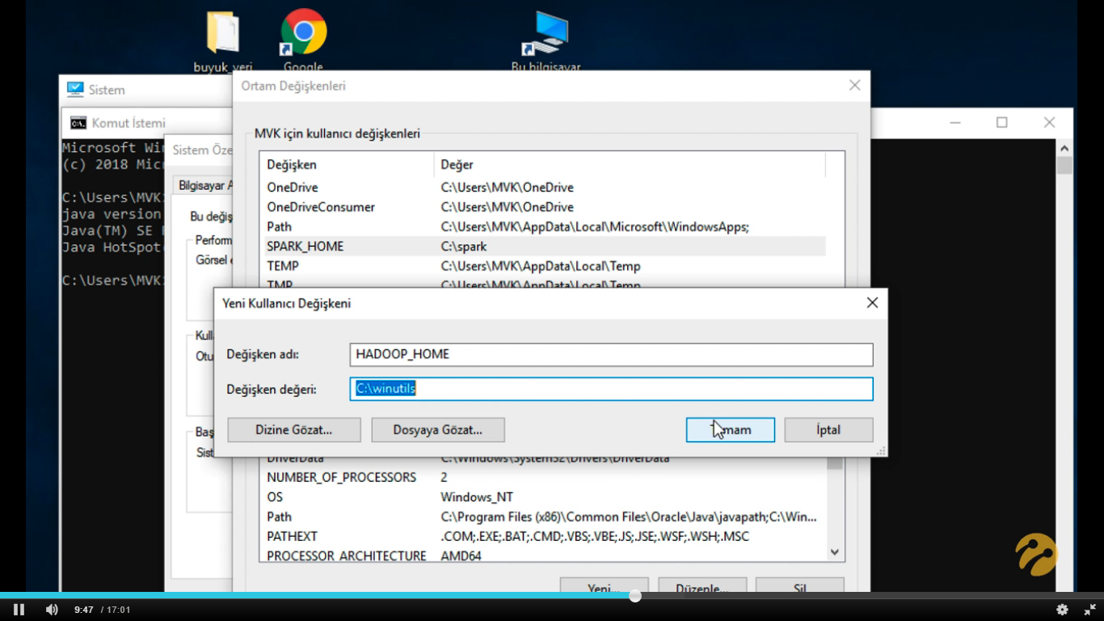

Slide 46
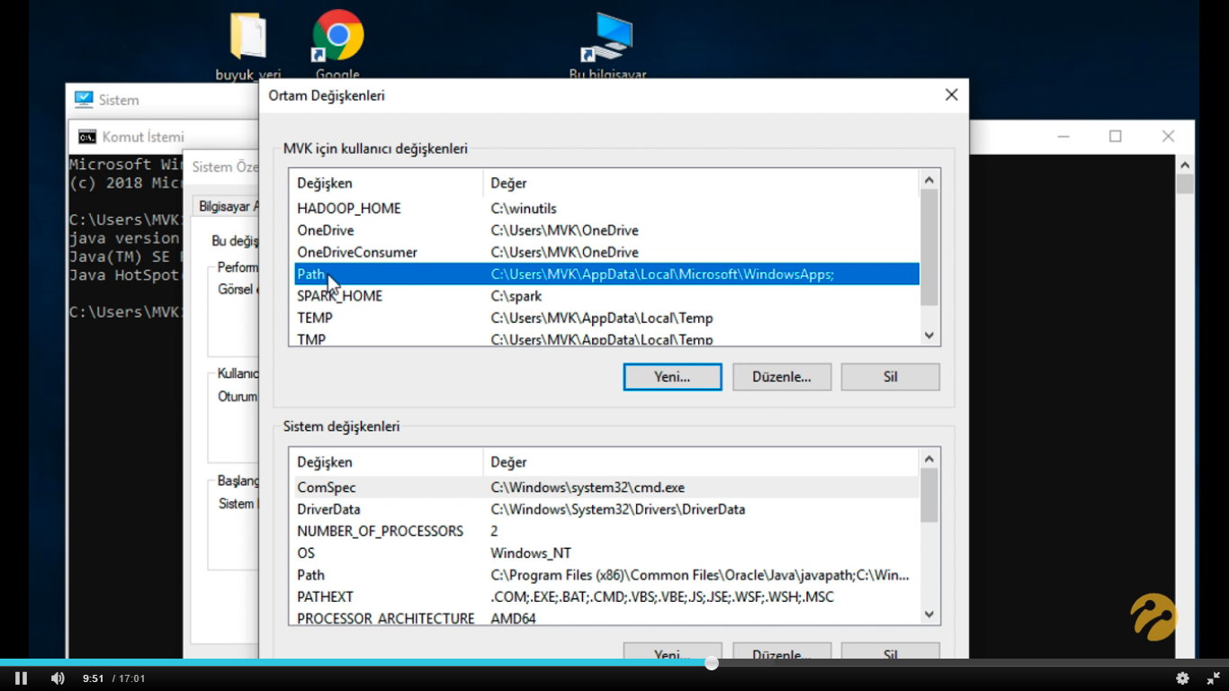

Slide 47
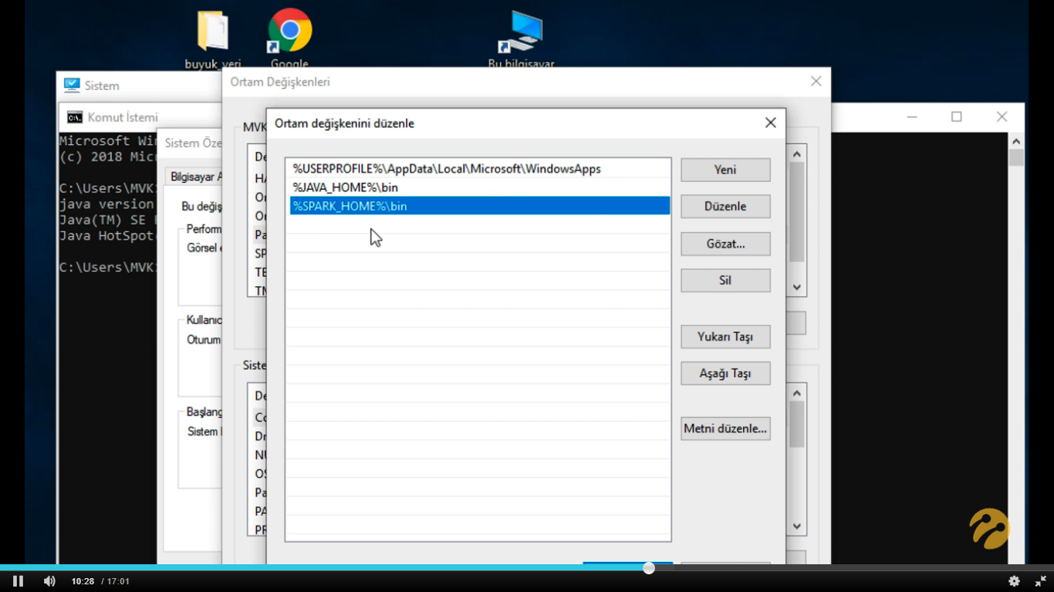

Slide 48
YENİDEN BAŞLAT

Slide 49
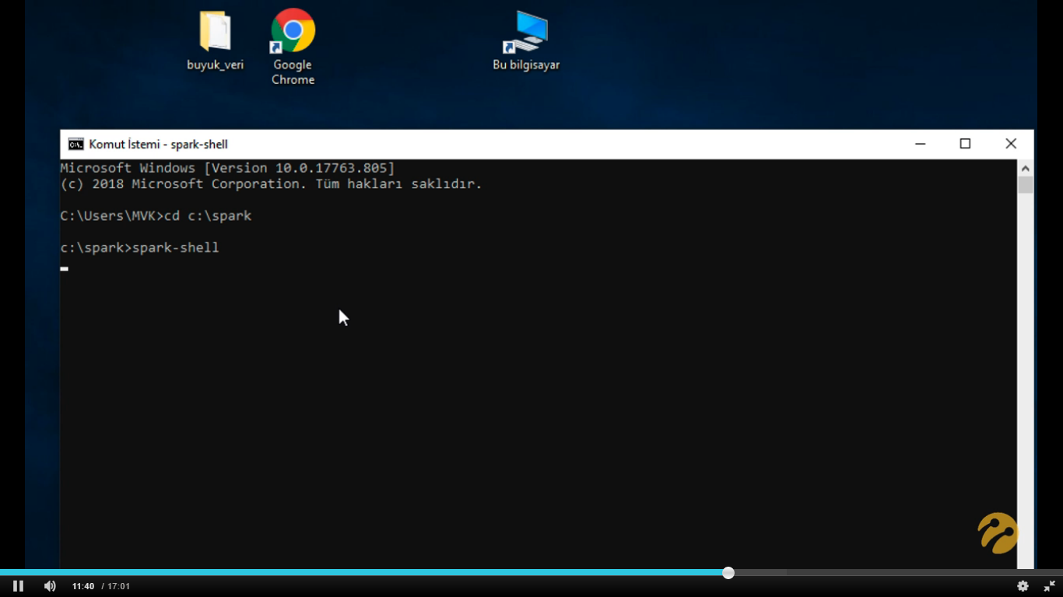

Slide 50
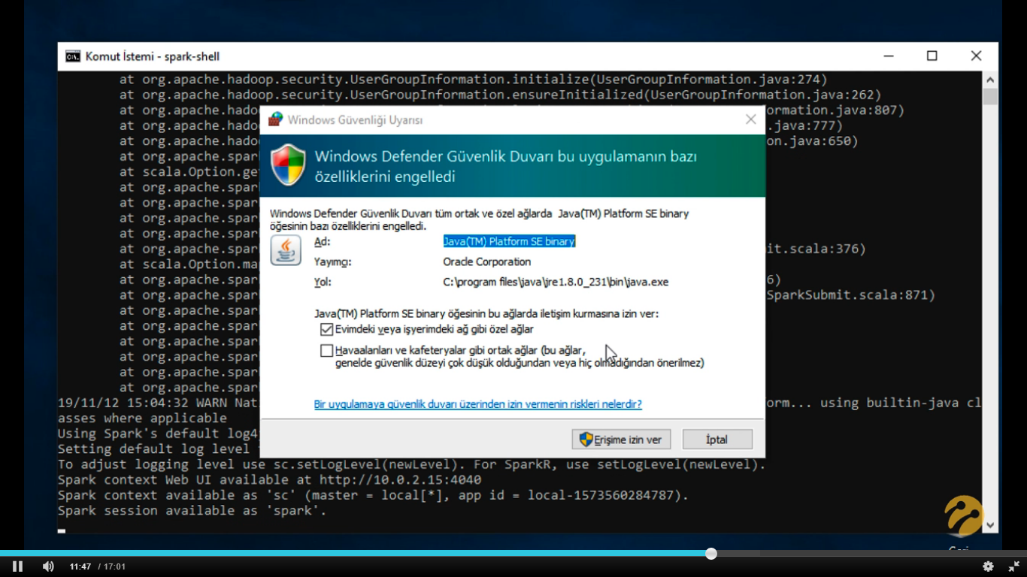

Slide 51
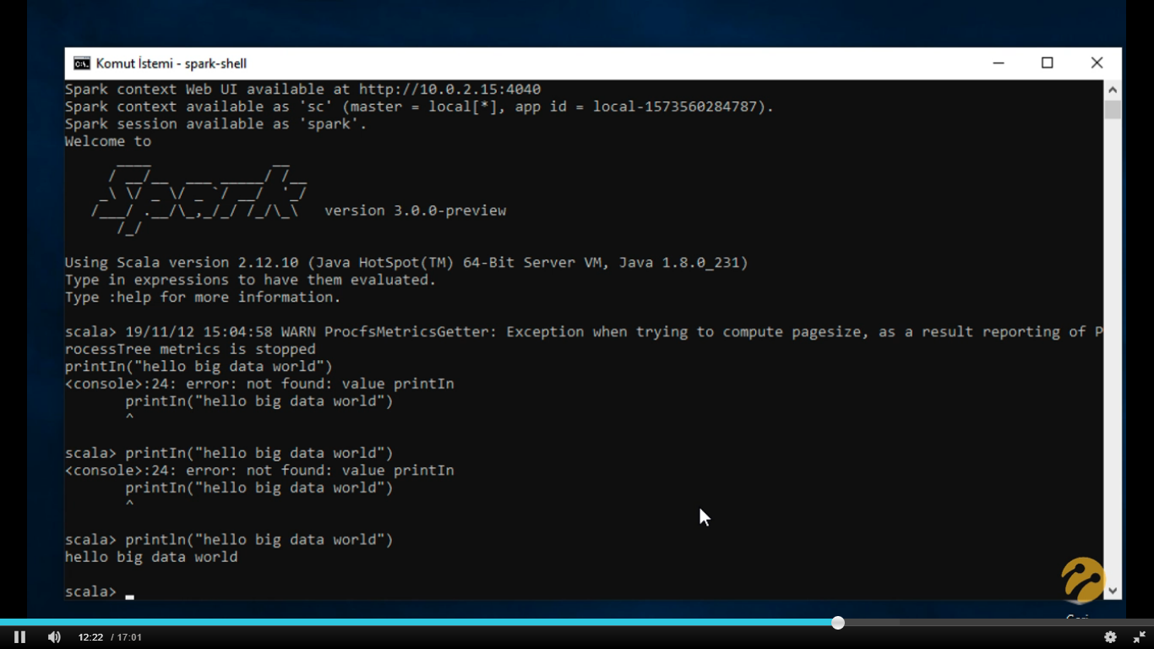
scala> –> Büyük veri ortamlarında spark tarafından geliştirmeler yapmak için kullanılan bir fonksiyonel programlama dilidir.
Python tarafından bize erişim imkanı sağlayan pyspark aracılığı ile kodlamaları yapacağız.

Slide 52
VS CODE İÇİN HERHANGİ BİR AYAR YAPILMAMIŞTIR.

Slide 53
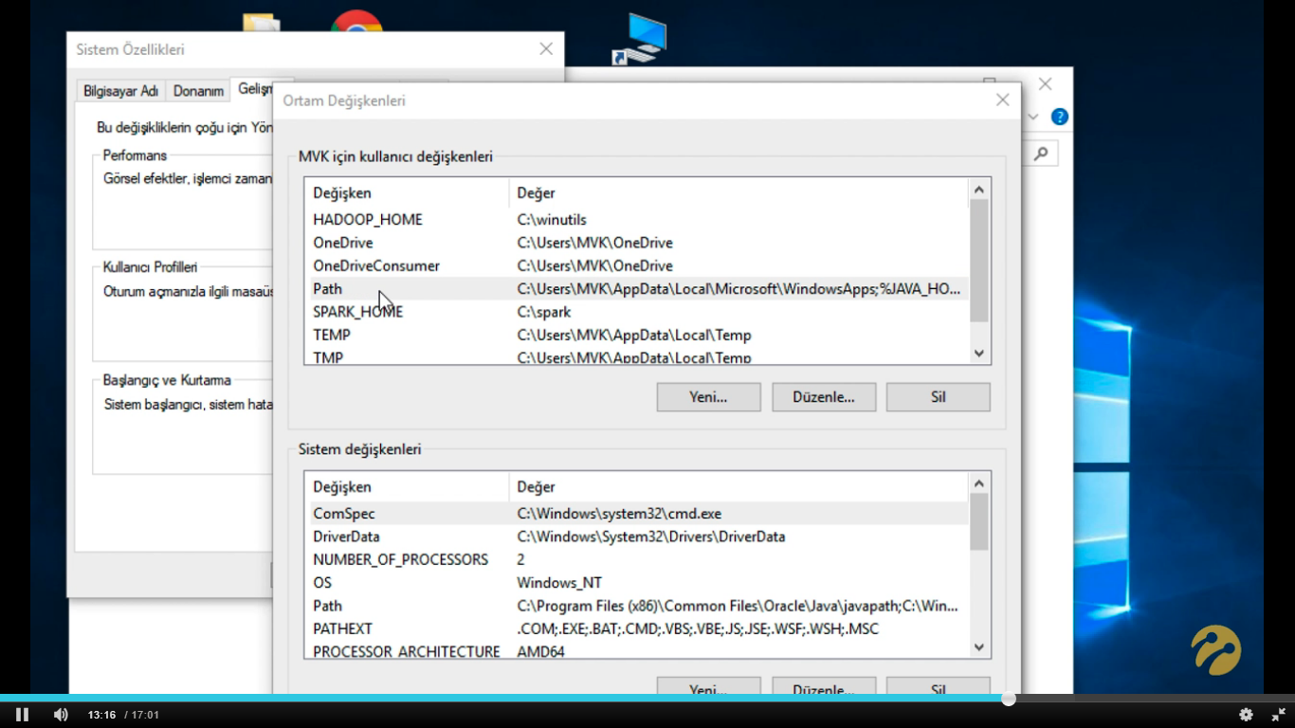

Slide 54

scala> –> Büyük veri ortamlarında spark tarafından geliştirmeler yapmak için kullanılan bir fonksiyonel programlama dilidir.
Python tarafından bize erişim imkanı sağlayan pyspark aracılığı ile kodlamaları yapacağız.

Slide 55

scala> –> Büyük veri ortamlarında spark tarafından geliştirmeler yapmak için kullanılan bir fonksiyonel programlama dilidir.
Python tarafından bize erişim imkanı sağlayan pyspark aracılığı ile kodlamaları yapacağız.

Slide 56

scala> –> Büyük veri ortamlarında spark tarafından geliştirmeler yapmak için kullanılan bir fonksiyonel programlama dilidir.
Python tarafından bize erişim imkanı sağlayan pyspark aracılığı ile kodlamaları yapacağız.

Slide 57

scala> –> Büyük veri ortamlarında spark tarafından geliştirmeler yapmak için kullanılan bir fonksiyonel programlama dilidir.
Python tarafından bize erişim imkanı sağlayan pyspark aracılığı ile kodlamaları yapacağız.

Slide 58


Slide 59


Slide 60


Slide 61


Slide 62


Slide 63


Slide 64


Slide 65
UYGULAMA SPARK UYGULAMASININ BAŞLATILMASI
( VS CODE )

Slide 66

uygulama adı
SPARK ARA YÜZÜ

Slide 67

Yapmış olduğumuz işlerle ilgili bazı raporlamaların yer alacağı bölümdür.

Slide 68

Yapmış olduğumuz işlerin hangi basamaklarda olduğu ile ilgili bazı bilgilendirmeler yer alacak.

Slide 69
UYGULAMA

Slide 70
UYGULAMA

Slide 71
UYGULAMA

Slide 72
UYGULAMA
SPARK BAŞLATMA
VERİYİ TANIMA
VERİ ÖNİŞLEME
Bağımlı değişken dönüşümü
Bağımsız değişken dönüşümü
Final Veri Setinin Oluşturulması

Slide 73
UYGULAMA
MODEL OLUŞTURMA
MODELİ EĞİTİME
TAHMİN ETME
İLKEL HATA BULMA
MODEL TUNNING
TUNED MODEL EĞİTME
TAHMİN ETME
HATA BULMA
YENİ VERİ SETİNDE KULLANMA

Slide 74
SON

